Slide 1
借助数据寻找科研领航者
吉林大学图书馆
韩 爽

Slide 2
科研迷航
往哪个领域发展自己的科研之路？
去哪里开启这场征程？
谁来引领我的科研之行？
如何了解自己的领航者？
Scival国家地区
Scival机构分析
Scival研究主题
Scival对标分析
Scival学者分析
Scopus结果分析
Scopus学者概览

Slide 3
助航工具
Scival
Scopus
Scival是基于Scopus数据库的科研分析工具
可以查阅全球230个国家，22000家机构的科研表现
可以浏览96000个全球研究主题，助力追踪前沿热点，凝练科研方向
科研数据及多元化指标应用于THE、QS世界大学排名和学科排名，软科中国最好大学排名等
可提供不同场景的数据分析方案
Scopus是全球最大的同行评议摘要引文数据库
收录了全球7000多家出版社24000多种期刊（其中中国大陆高水平期刊超过950本）
全学科覆盖，可追溯到1788年。
可检索全球95000+机构学术档案，1700万高质量学者学术档案
是第5轮学科评估的第三方客观数据源之一

Slide 4
登陆途径
Scival
Scopus
www.scival.com
www.scopus.com
账号通用

Slide 5
Scival概览
功能模块
概览
对标
合作
趋势

Slide 6
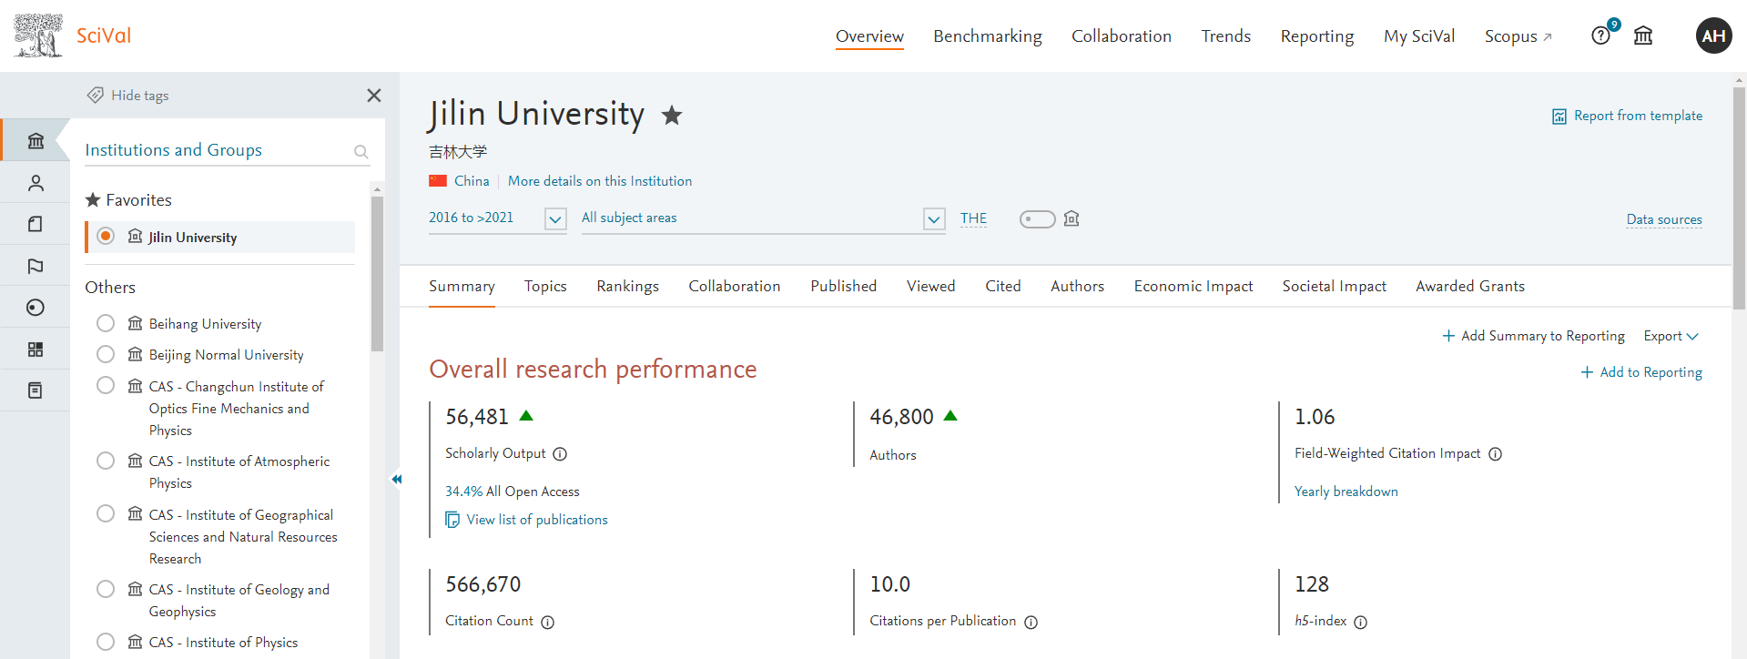
Scival概览
功能模块
机构：大学、研究院所，企业，大学联盟，省（市）
学者或学者群组：研究团队，实验室，院系
文献集
国家和地区
研究主题及研究热点
研究领域
Scopus来源出版物
分析对象面板

Slide 7
1.定位研究方向
Scival国家|地区的分析
Scival研究主题的分析

Slide 8
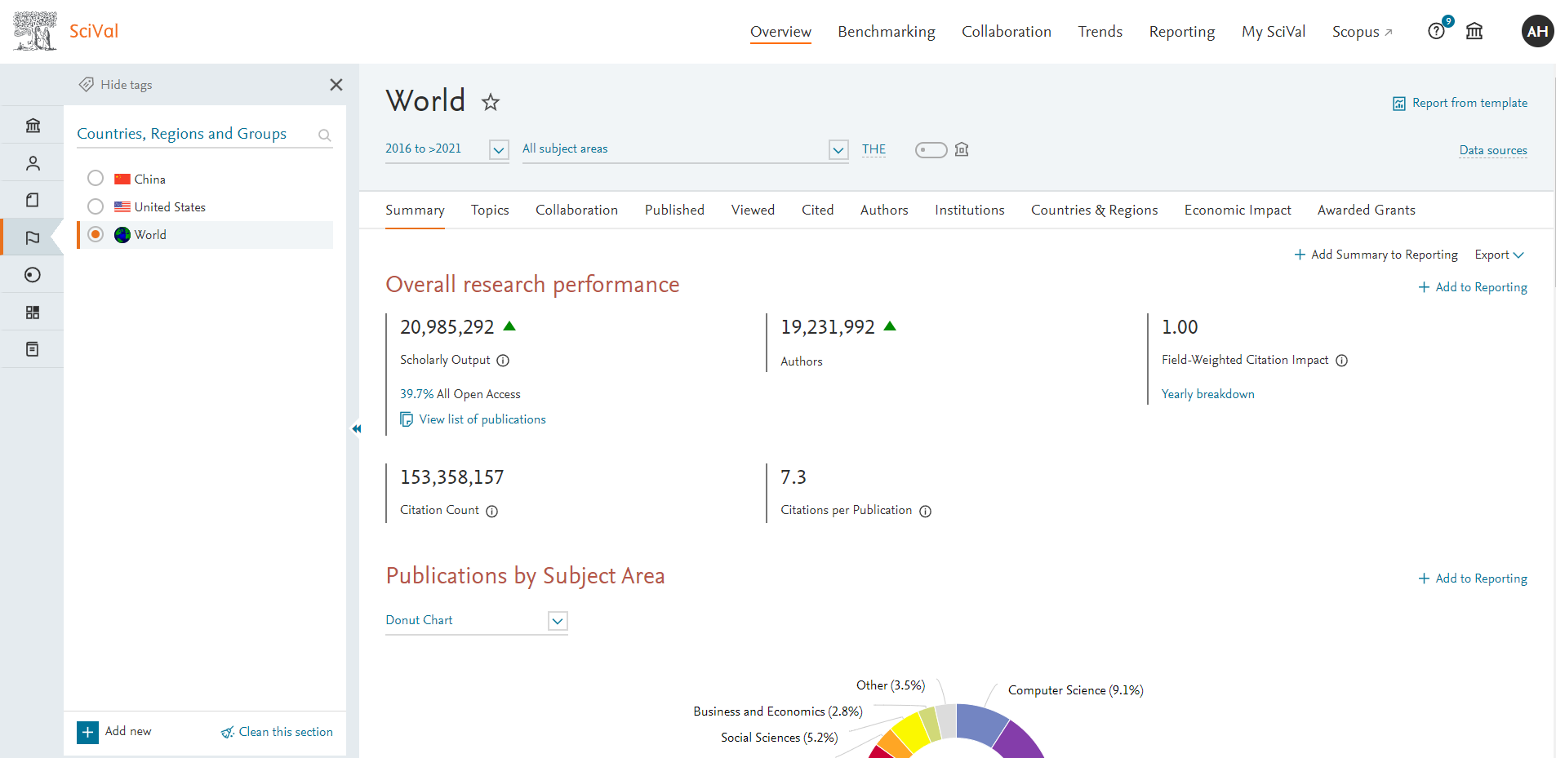
Scival国家|地区

Slide 9
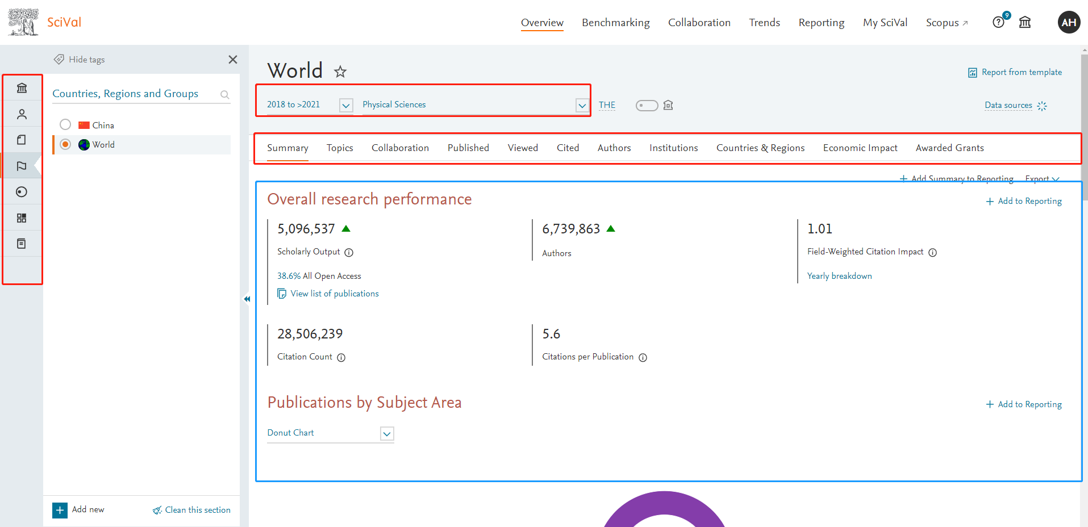
2
1

Slide 10
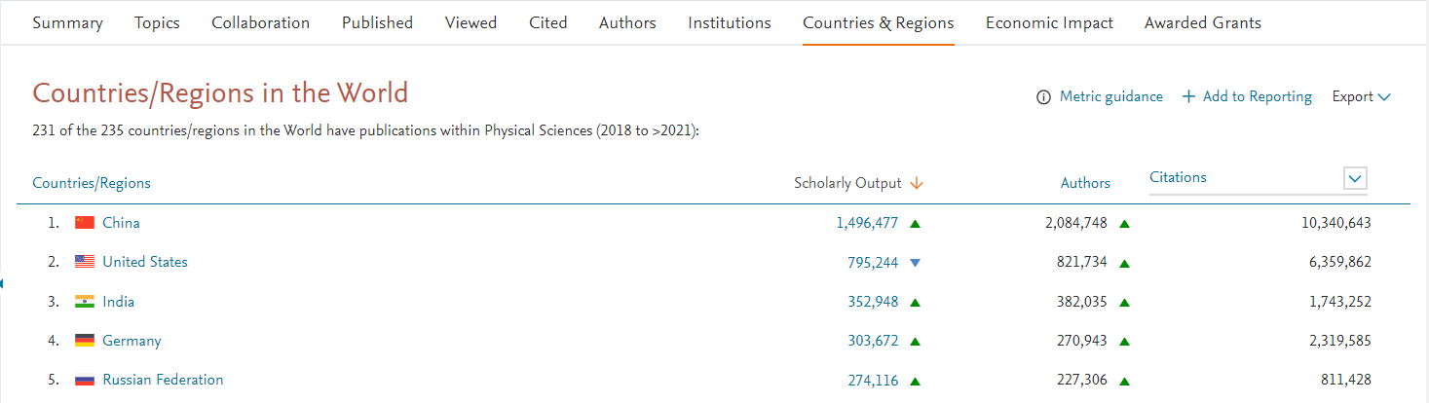
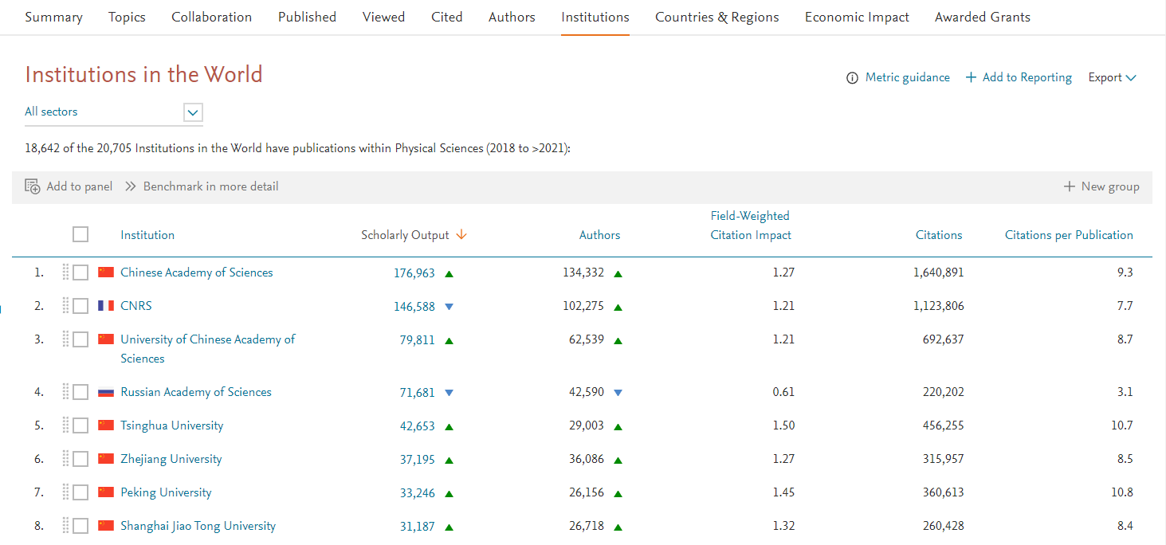
国家地区——地域|机构
1
2
4
3

Slide 11
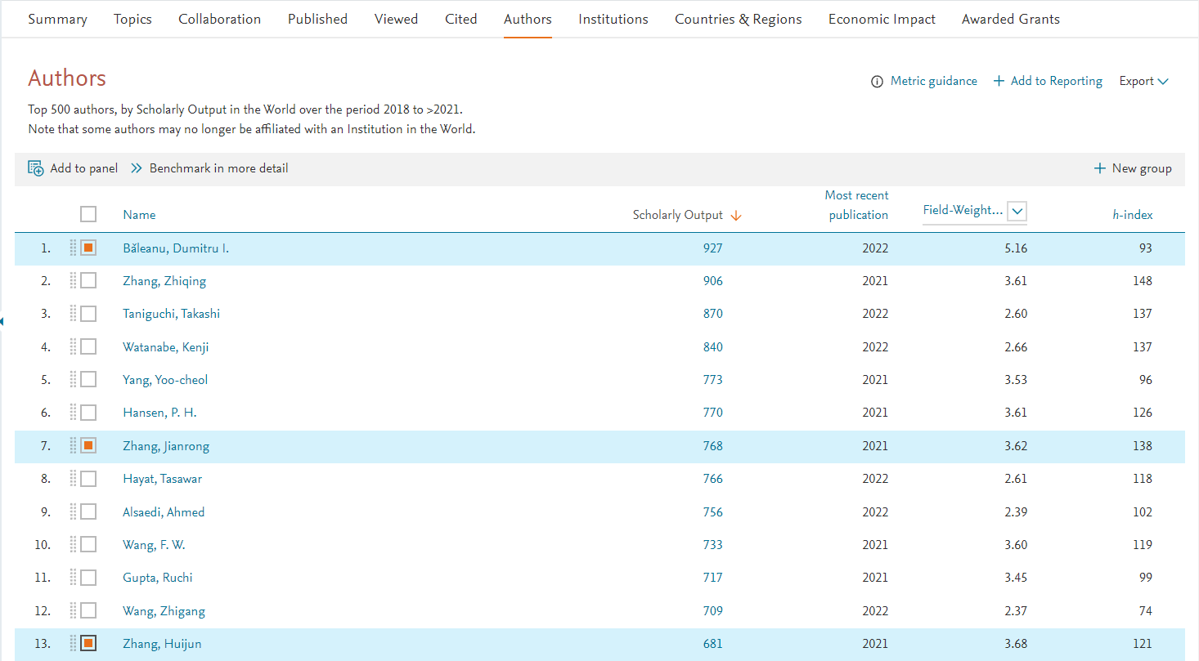
国家地区——学者
1
2

Slide 12
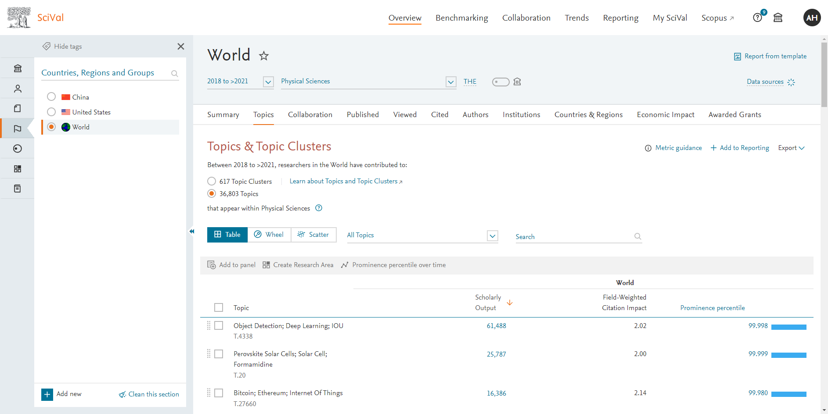
国家地区——研究主题分析
1
2
3
FWCI，是标准化后的论文影响力指标，计算的是对象论文的被引用次数和相同学科、相同年份、相同类型论文平均被引频次的比值，用来衡量文献是否达到全球同类文献平均水平的指标。
如果一篇文献或一个数据集的FWCI值=1，说明达到了全球同年度、同学科、同文献类型文献的平均水平。
Prominence Percentile（热度值）：用来衡量研究方向的全球热度，其分值高低取决于每个主题最近两年所发表文章的总被引频次、浏览次数及其所发表期刊的质量。PP值满分是100，分值越高说明研究内容最近两年的受关注度越大。

Slide 13
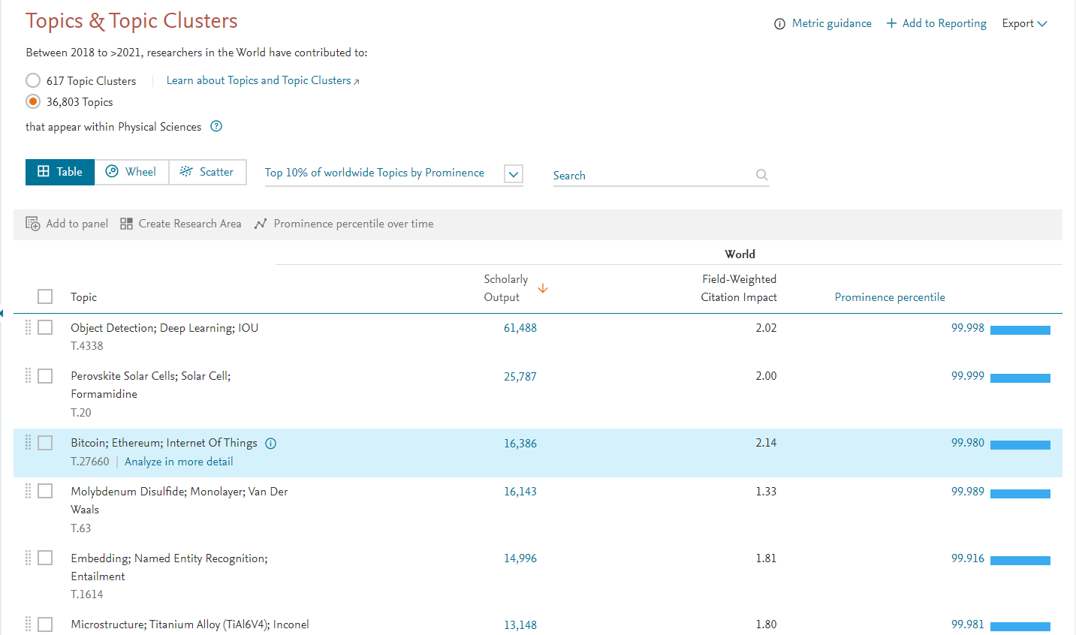
国家地区——研究主题分析
FWCI，是标准化后的论文影响力指标，计算的是对象论文的被引用次数和相同学科、相同年份、相同类型论文平均被引频次的比值，用来衡量文献是否达到全球同类文献平均水平的指标。
如果一篇文献或一个数据集的FWCI值=1，说明达到了全球同年度、同学科、同文献类型文献的平均水平。

Slide 14
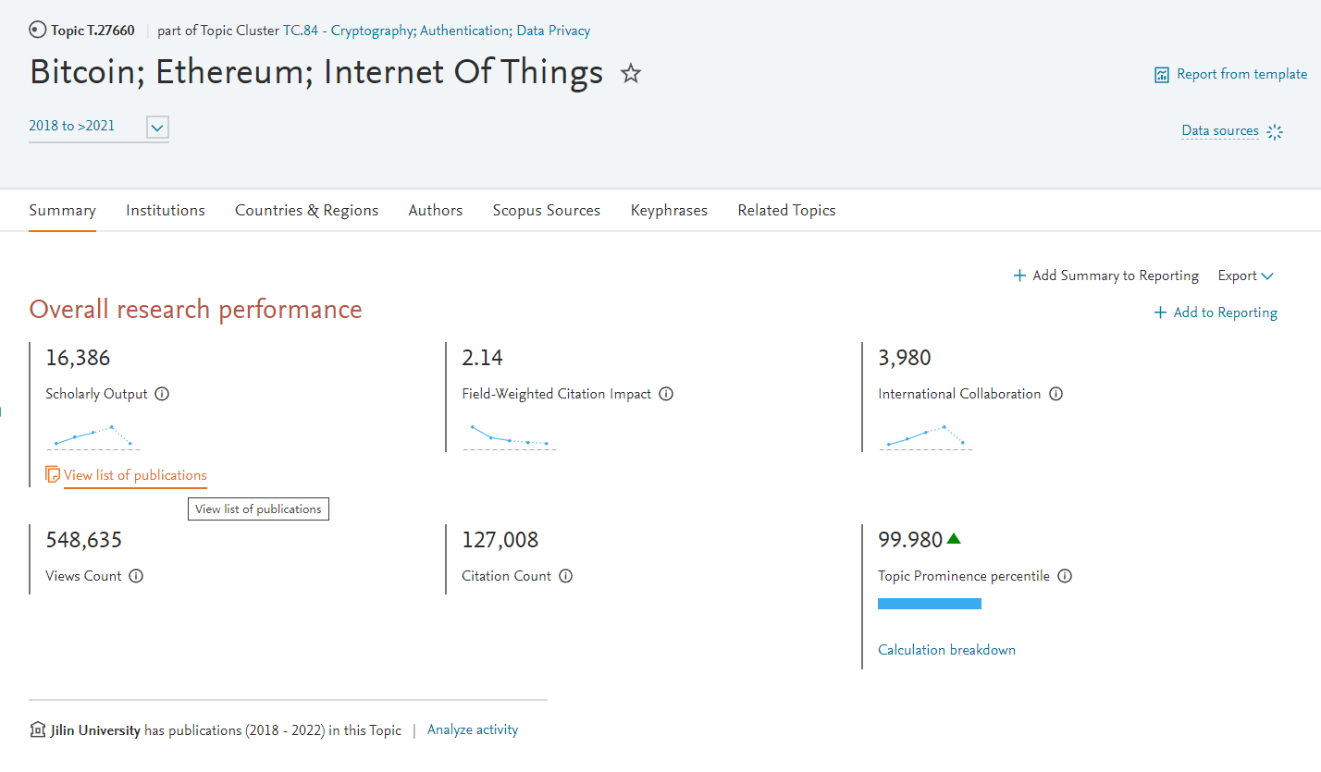
研究主题——概览
总发文量
FWCI
国际合作
被引次数

Slide 15
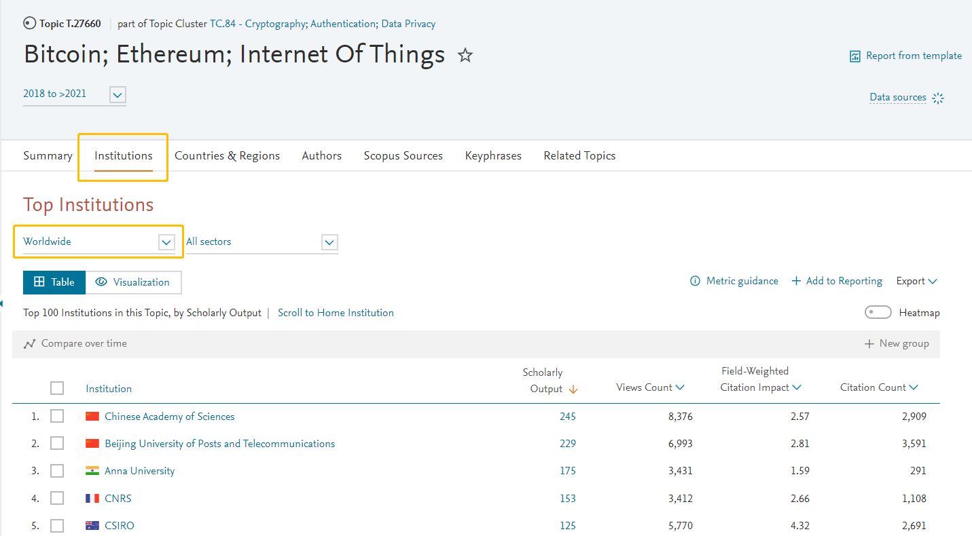
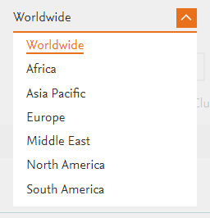
研究主题——机构|学者
可进一步进行地域限制
可勾选机构或学者对标

Slide 16
2.选择科研阵地
Scival机构分析
Scival对标分析

Slide 17
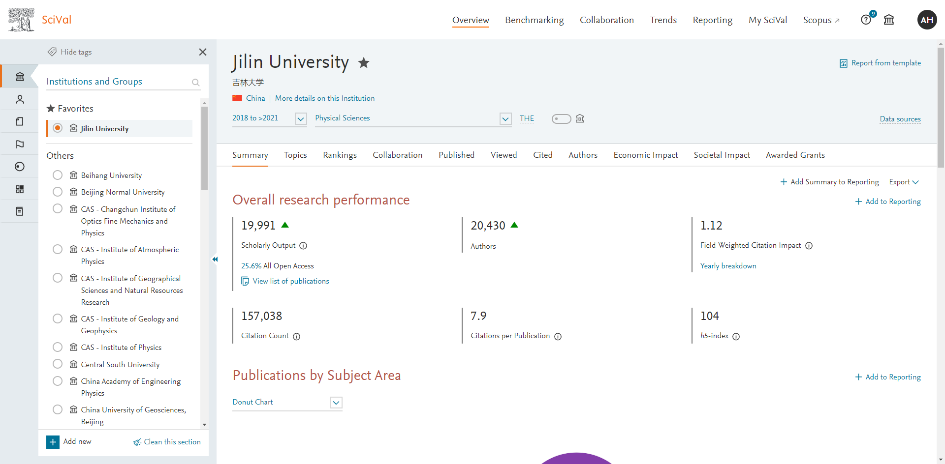
Scival机构分析
1
2

Slide 18
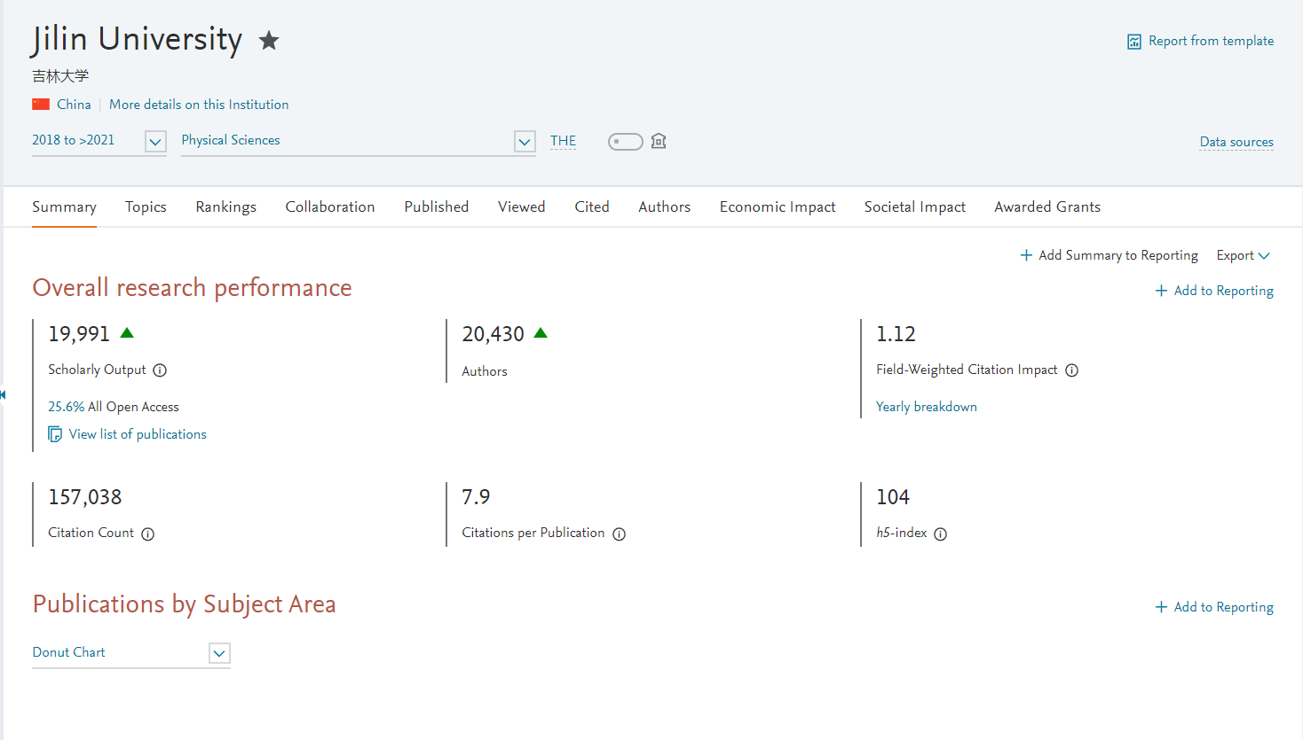
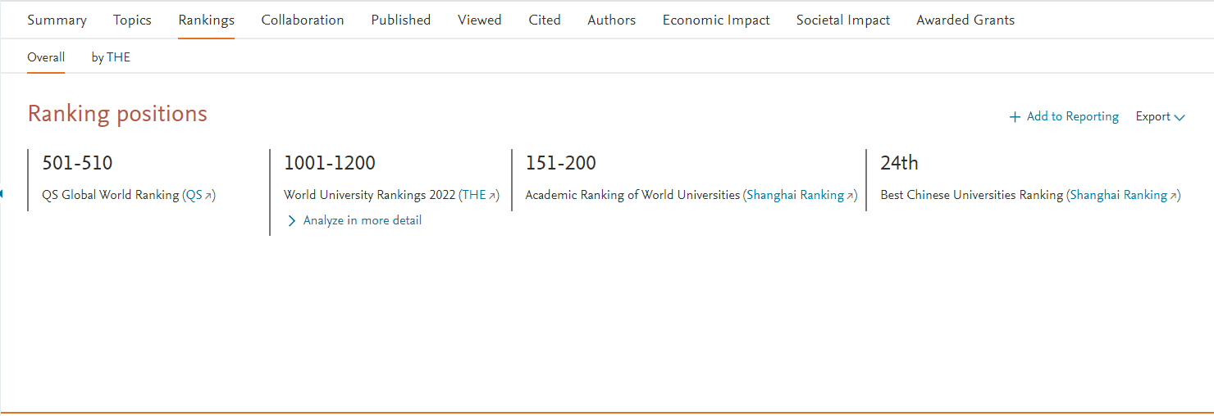
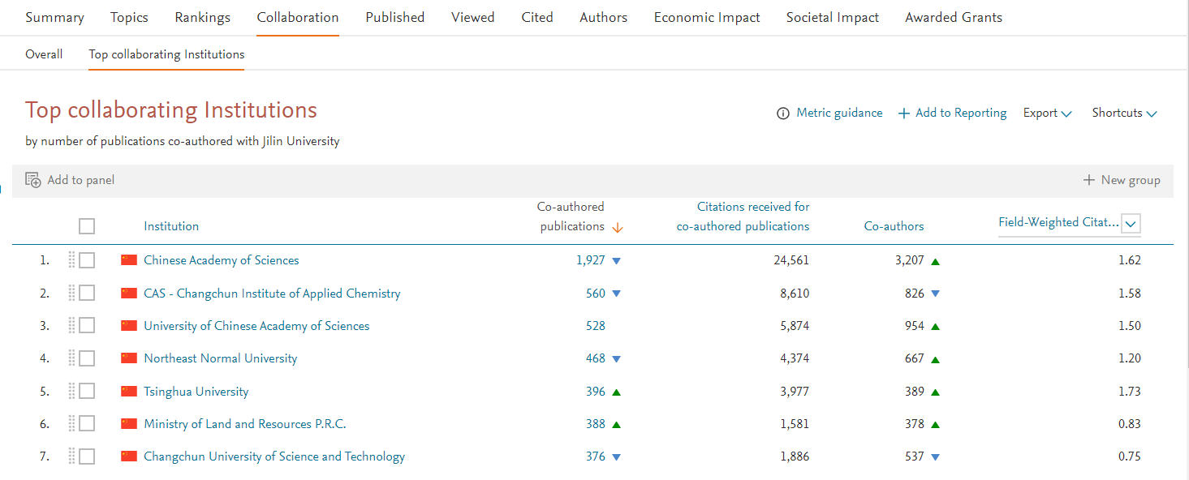
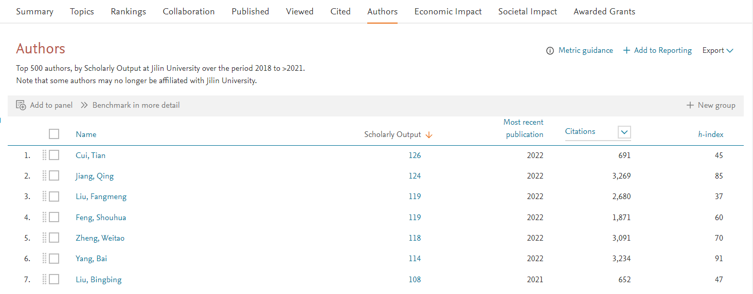
机构概览
总发文量
学者数
FWCI
被引次数
篇均被引
H5指数

Slide 19
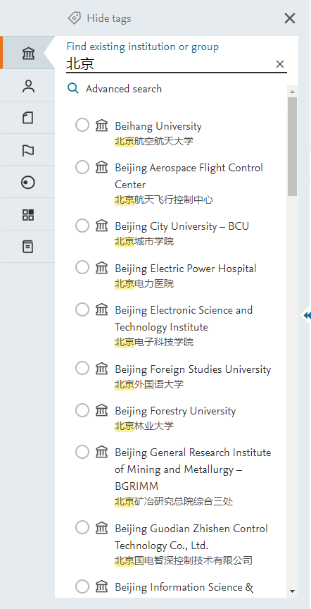
机构选择

Slide 20
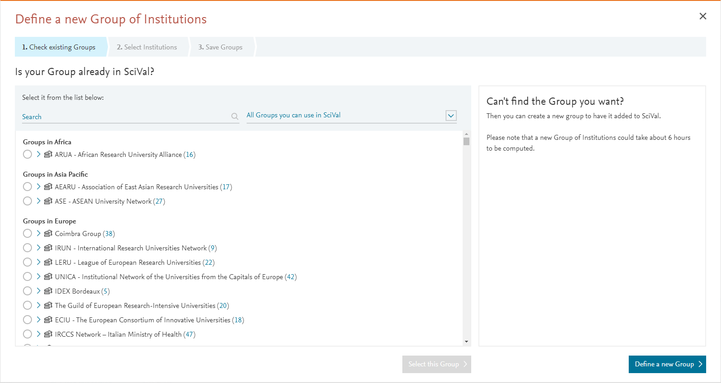
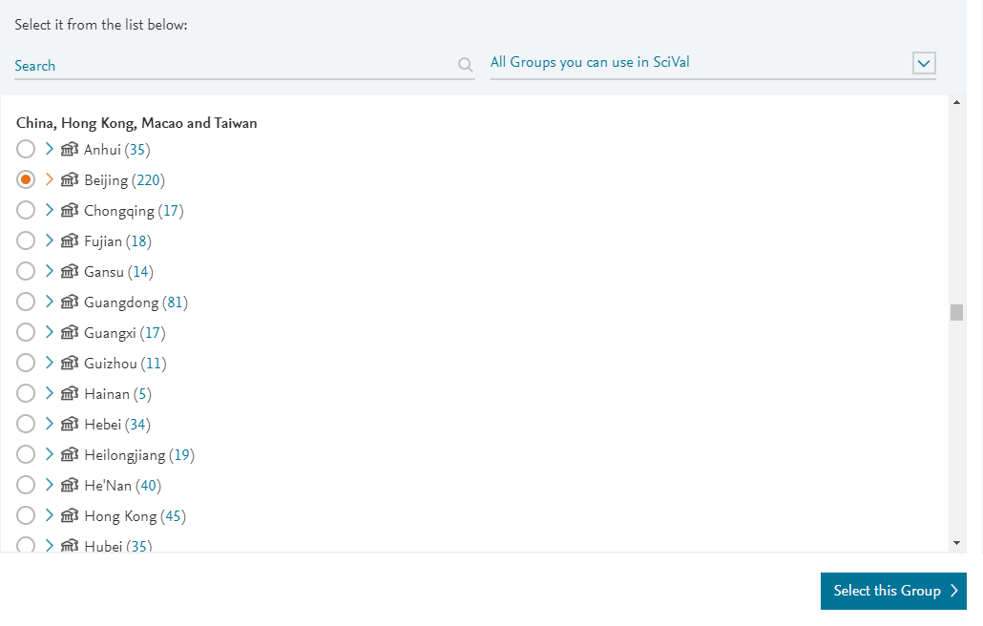
机构设定

Slide 21
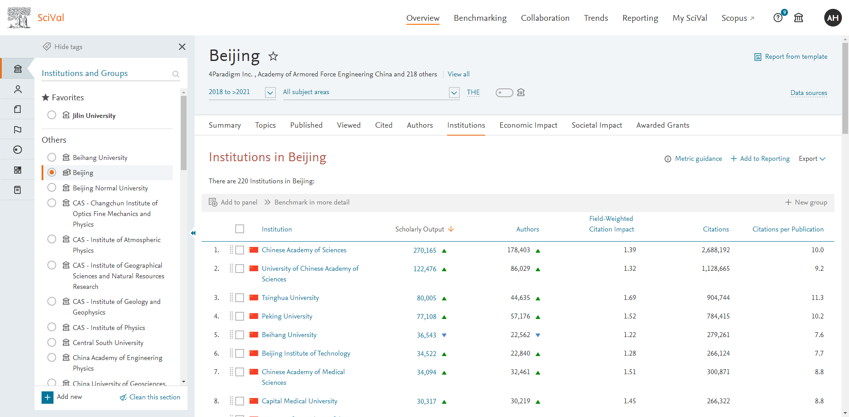
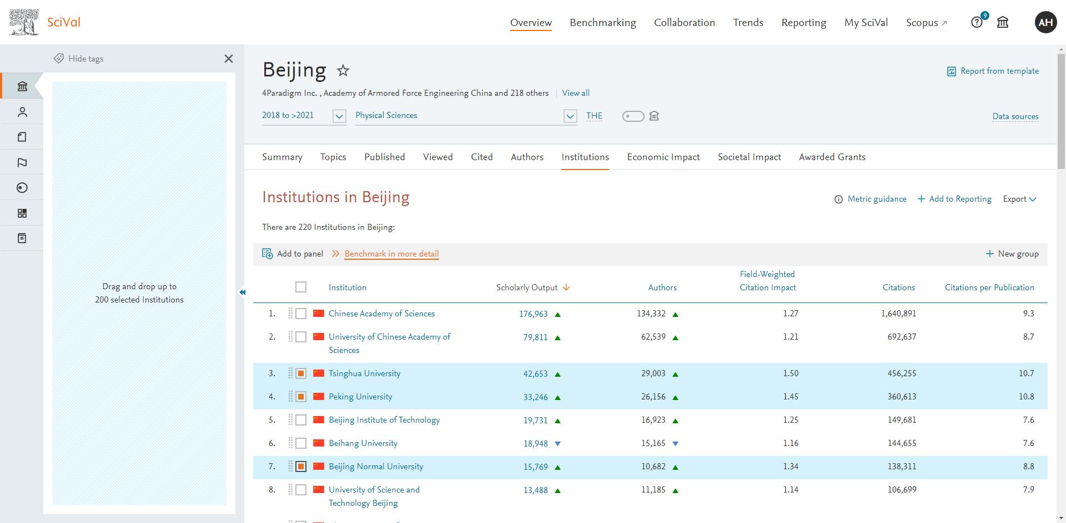
机构分析

Slide 22
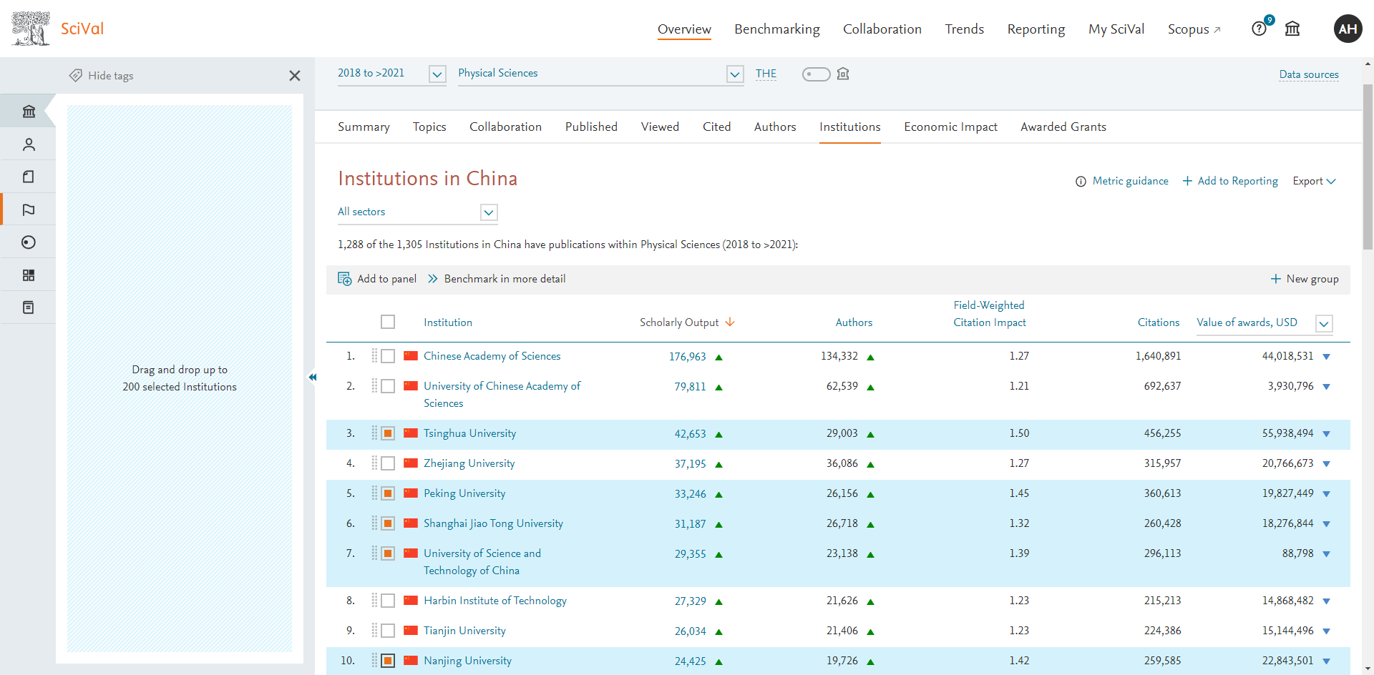
机构分析——机构对标

Slide 23
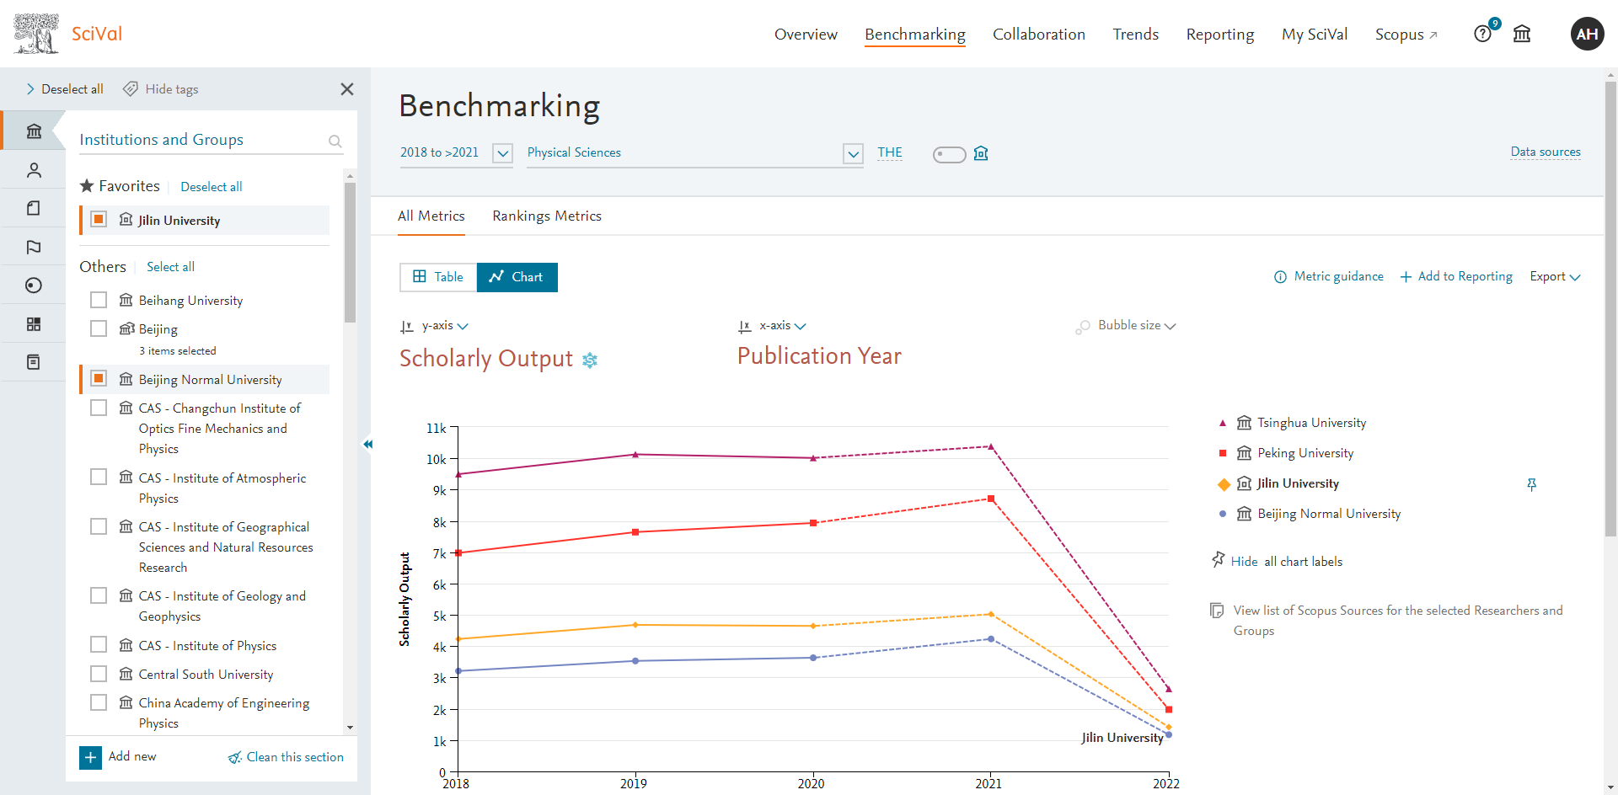
Scival对标分析

Slide 24
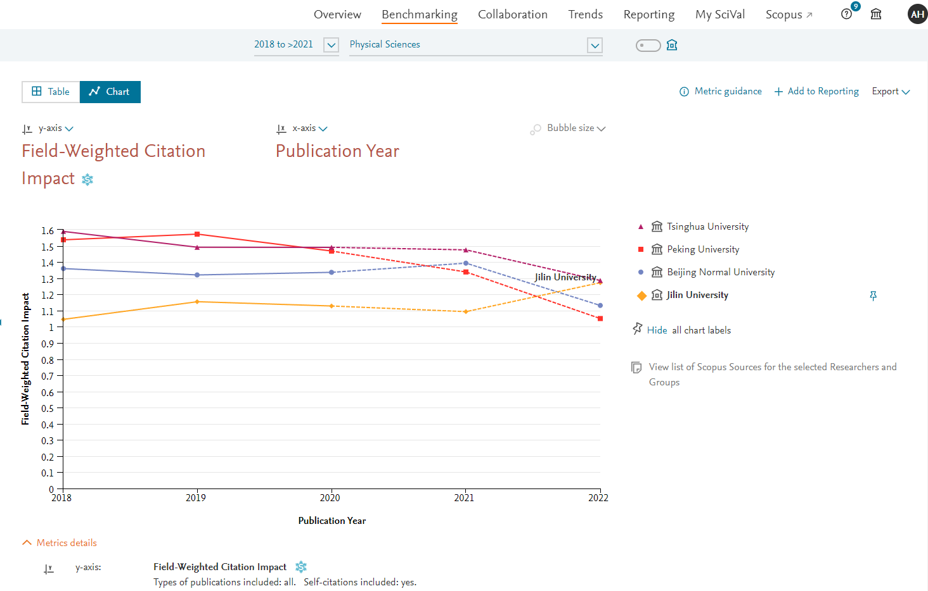
对标分析——机构对标（科研指标）

Slide 25
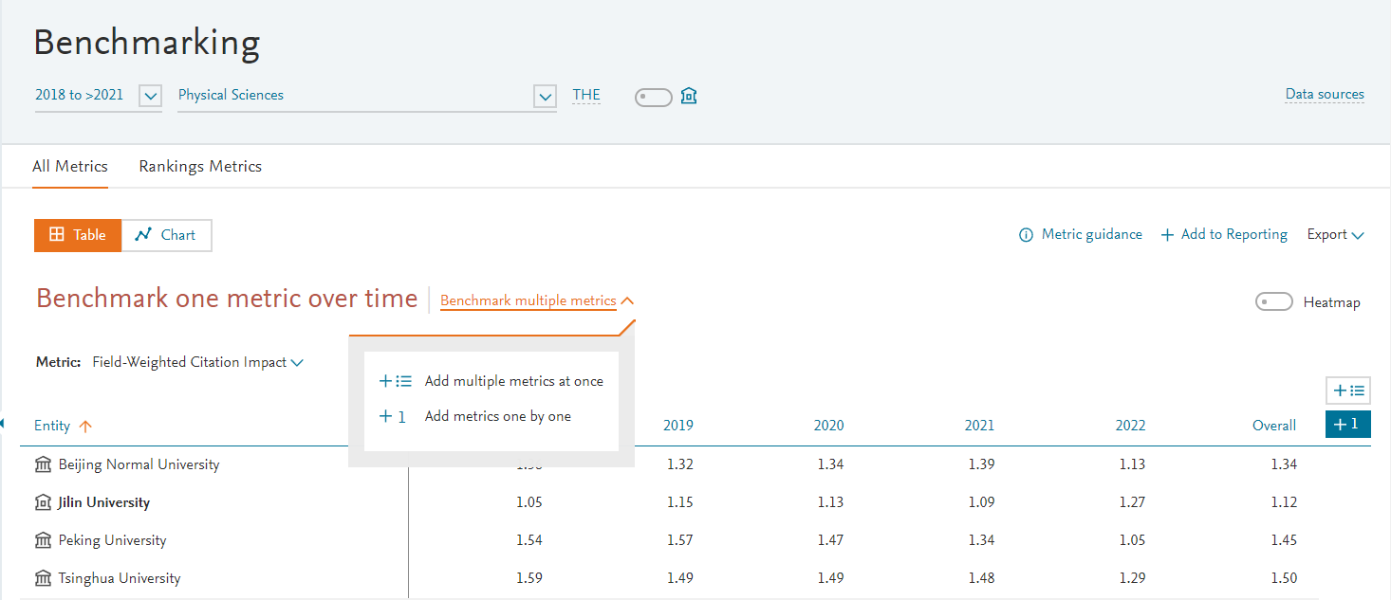
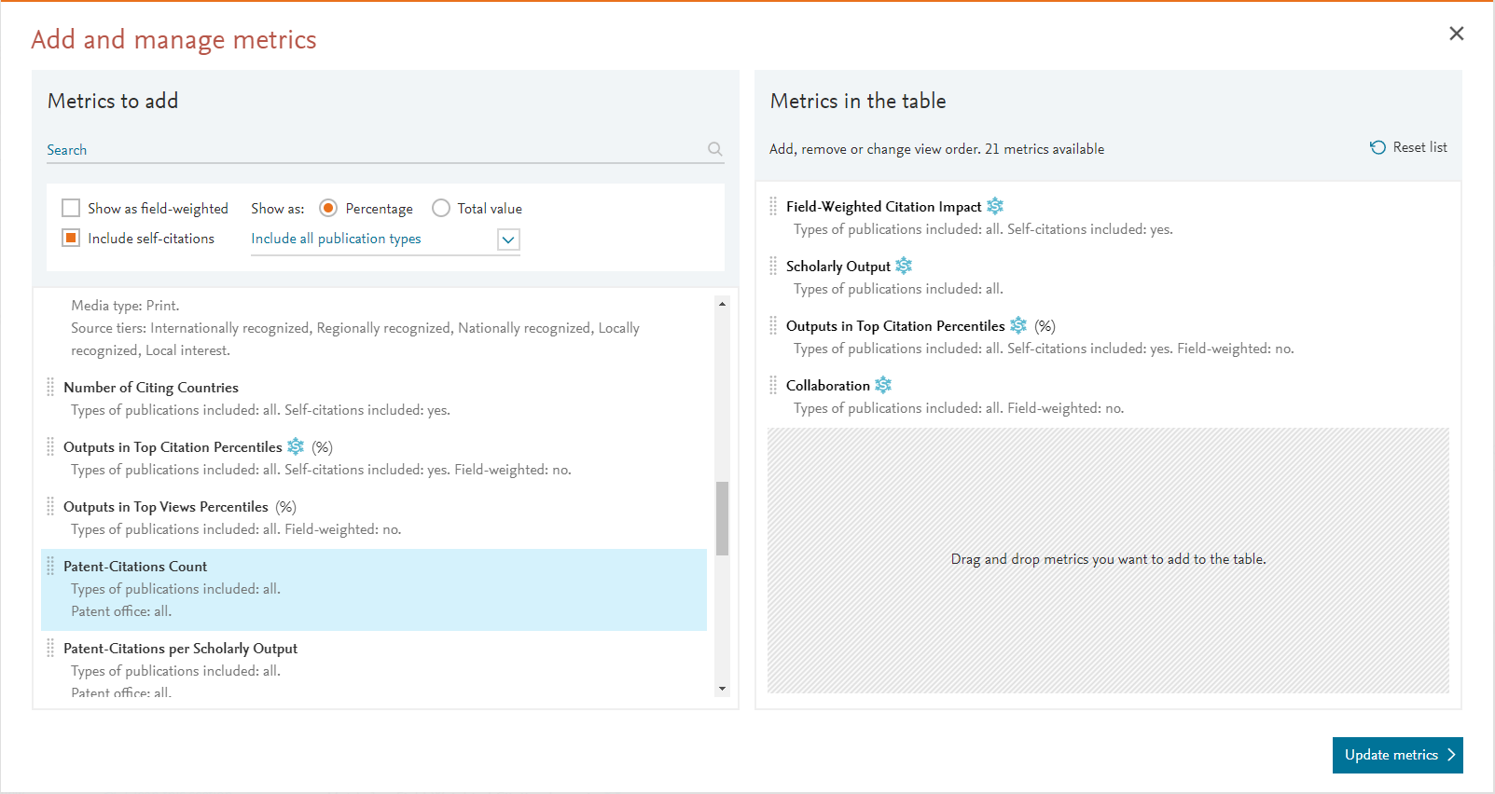
对标分析——机构对标（科研指标）
需要对比更多指标？？？
更换指标
FWCI
科研产出
高水平论文
科研合作

Slide 26
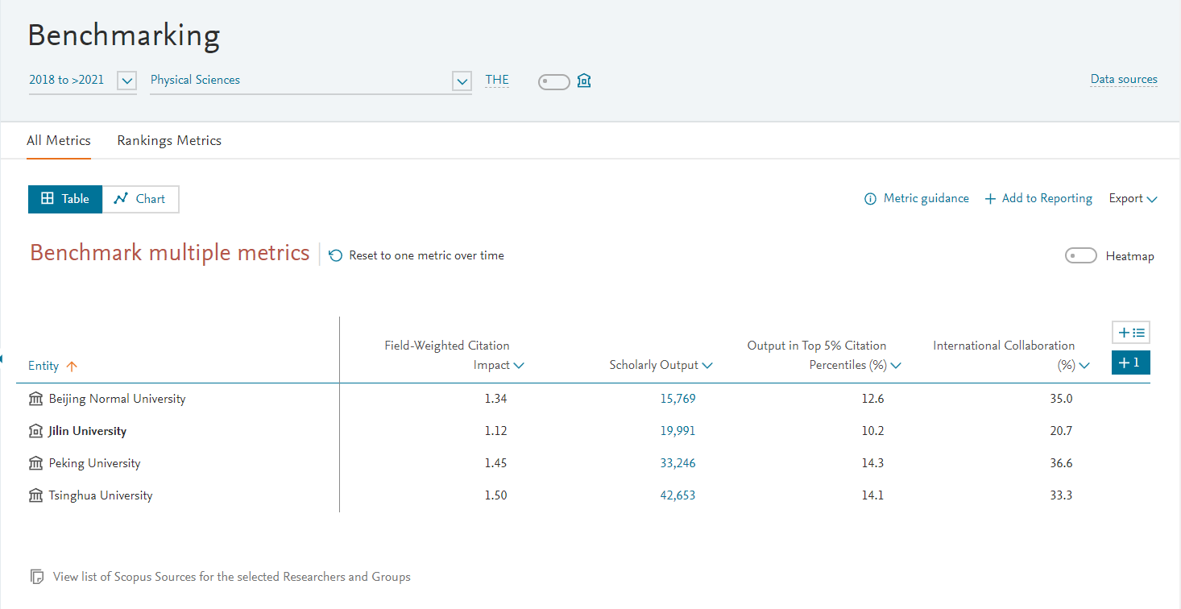
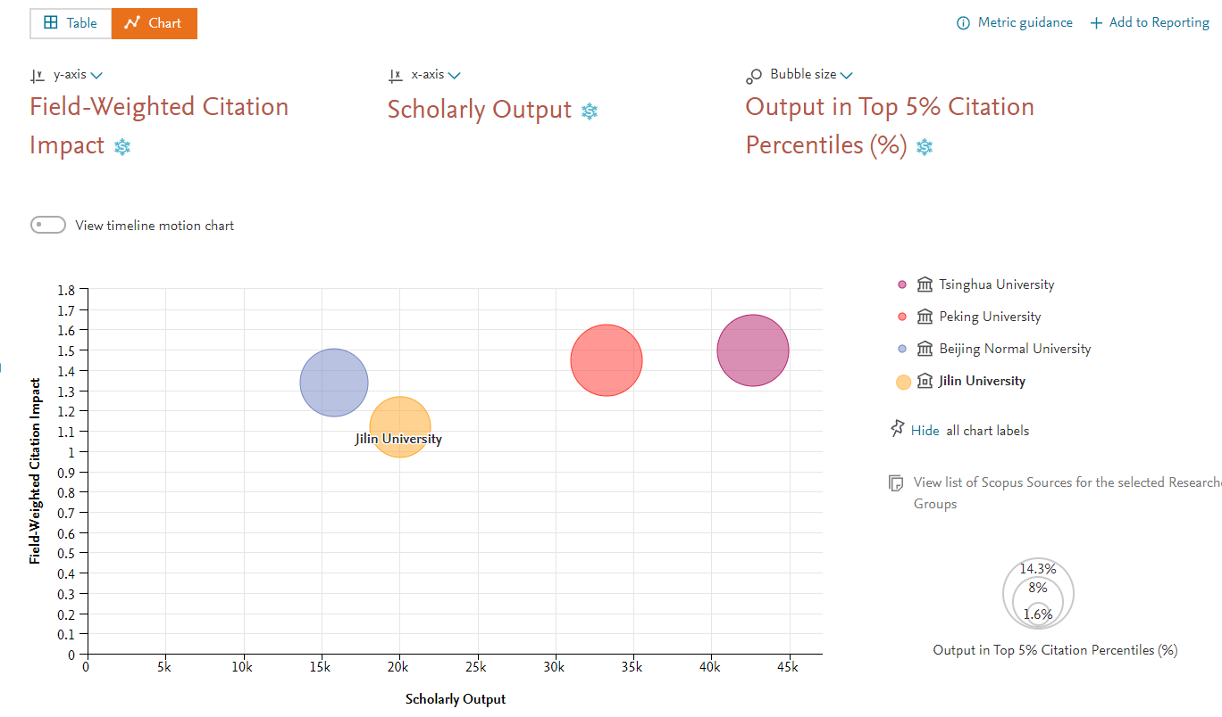
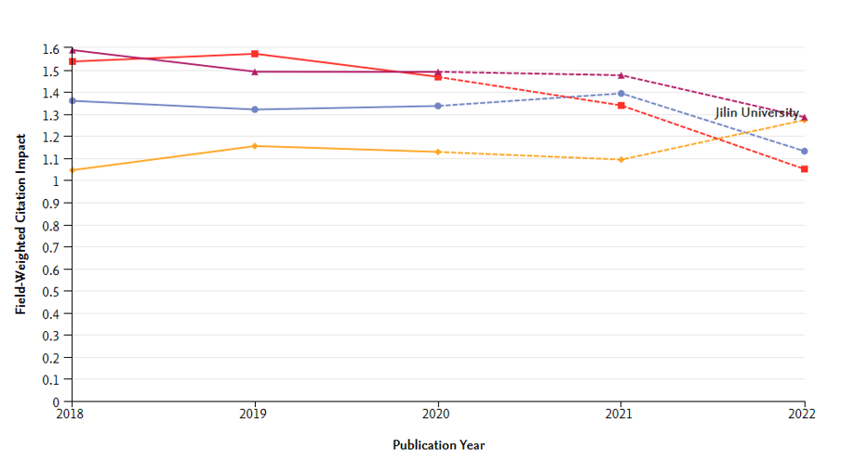
对标分析——机构对标（科研指标）

Slide 27
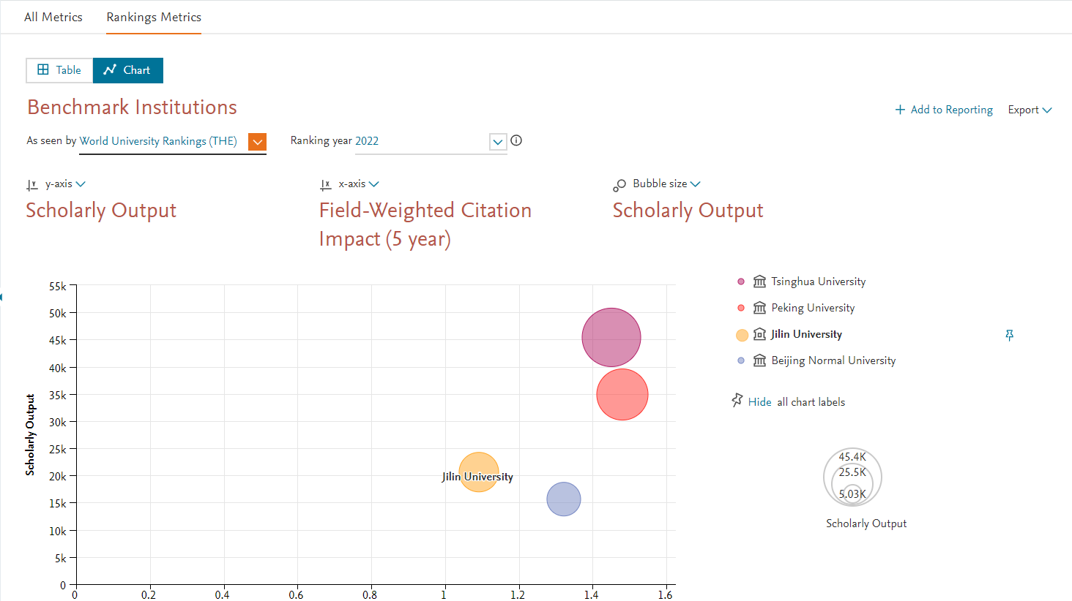
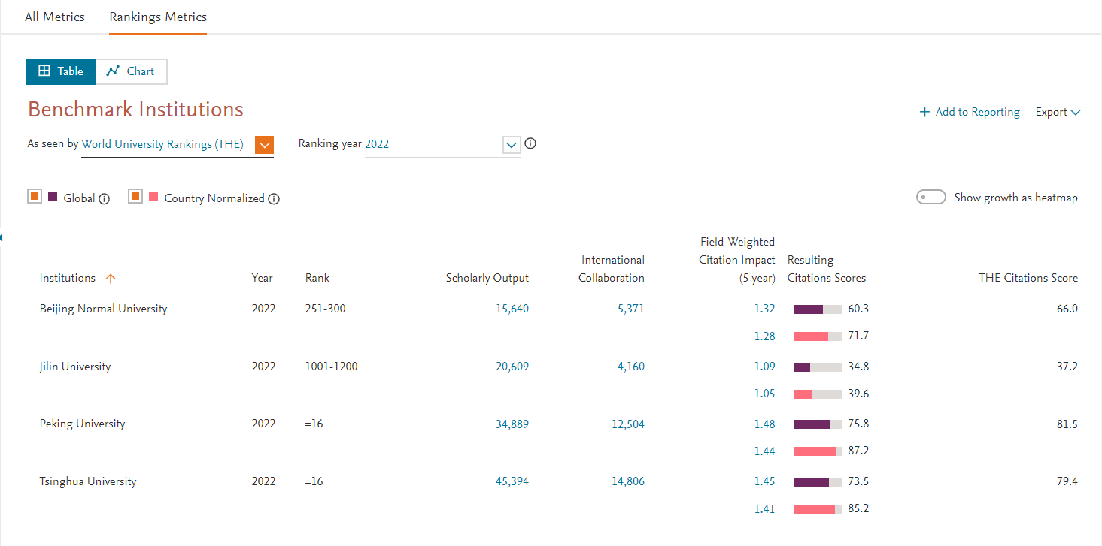
对标分析——机构对标（国际排名）

Slide 28
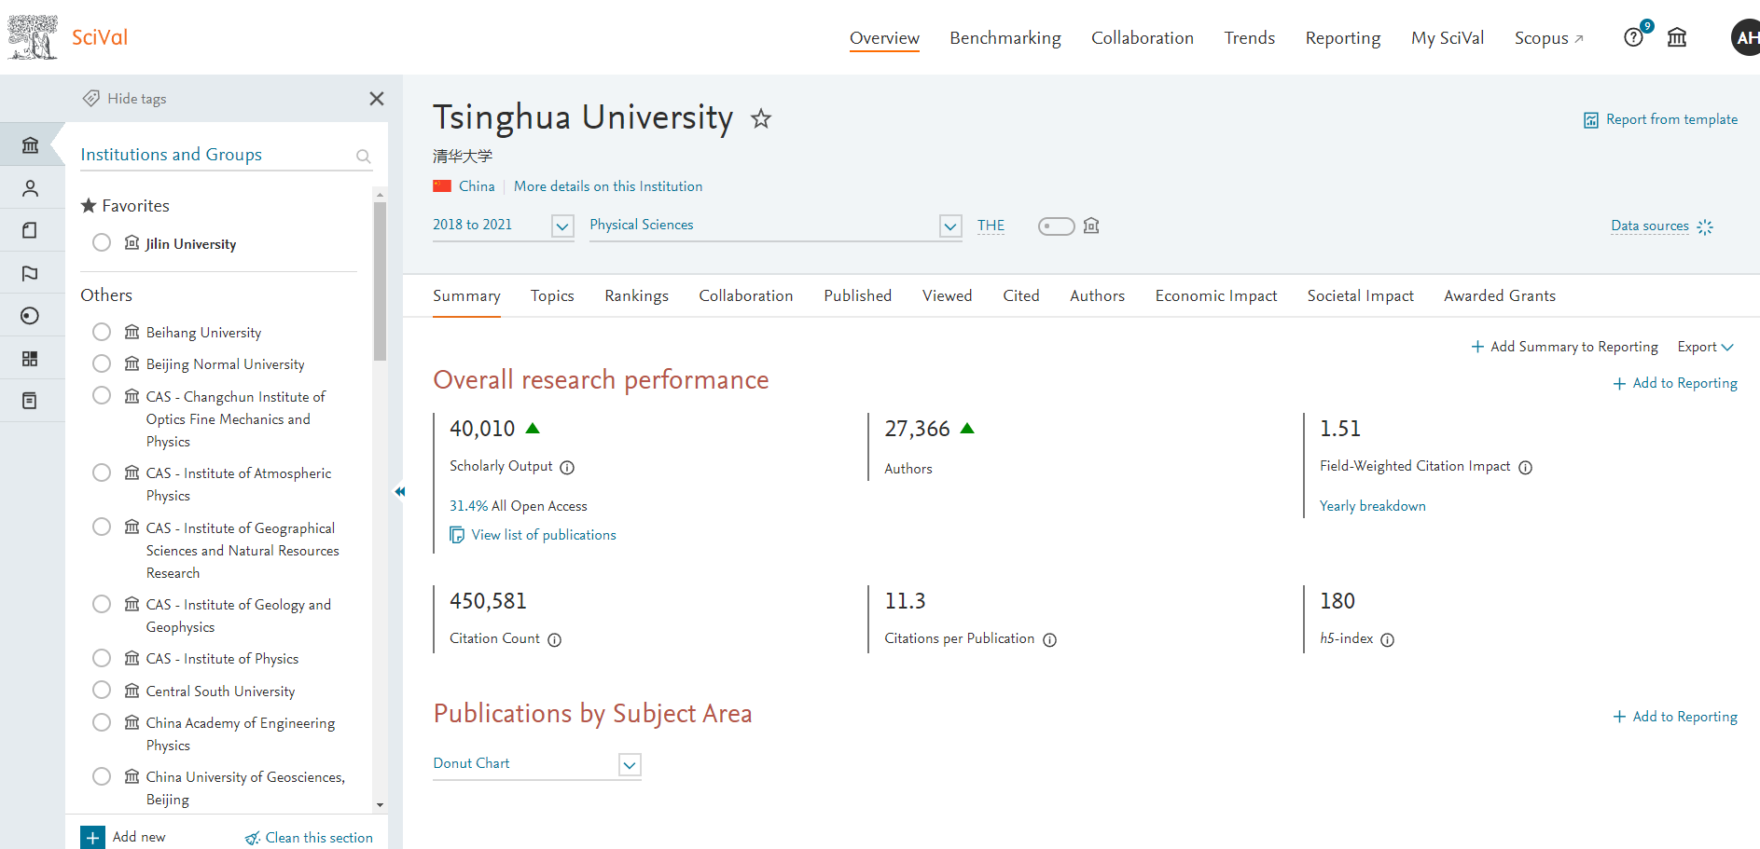
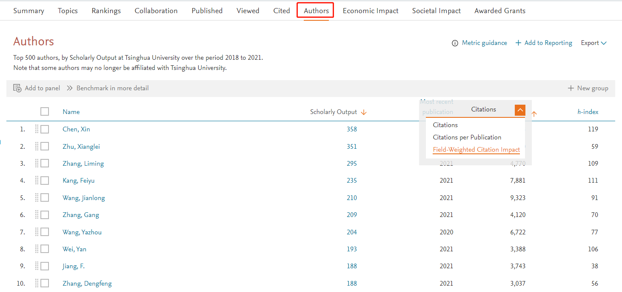
Scival对标分析

Slide 29
3.选择科研领航人
Scival学者分析
Scival研究主题
Scopus检索分析

Slide 30
面临问题
我有一个地区或院校目标，
我要找到目标院校的导师
我有一个目标研究方向，
我要找这个领域的大牛

Slide 31
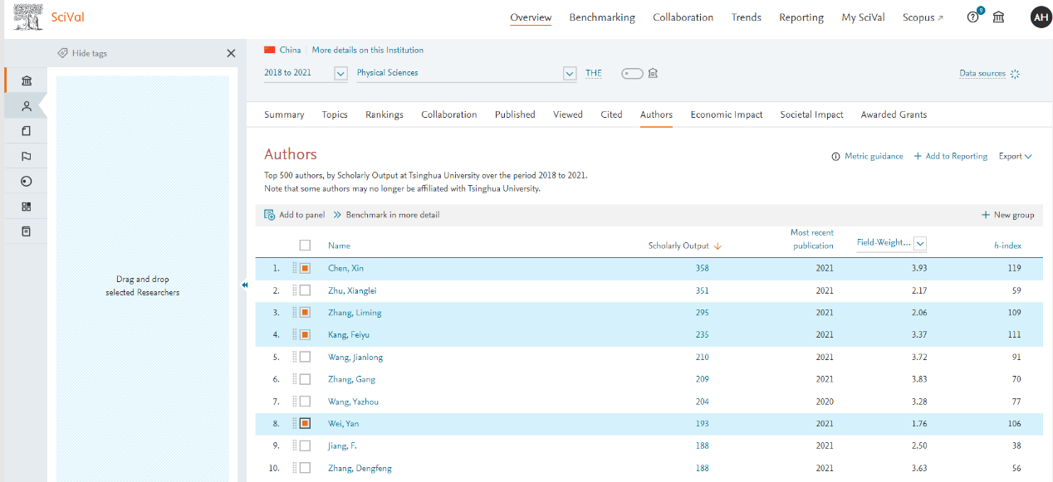
Scival学者分析

Slide 32
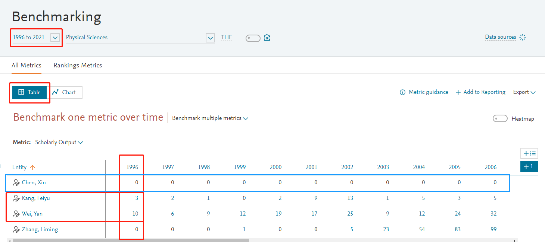
Scival学者分析

Slide 33
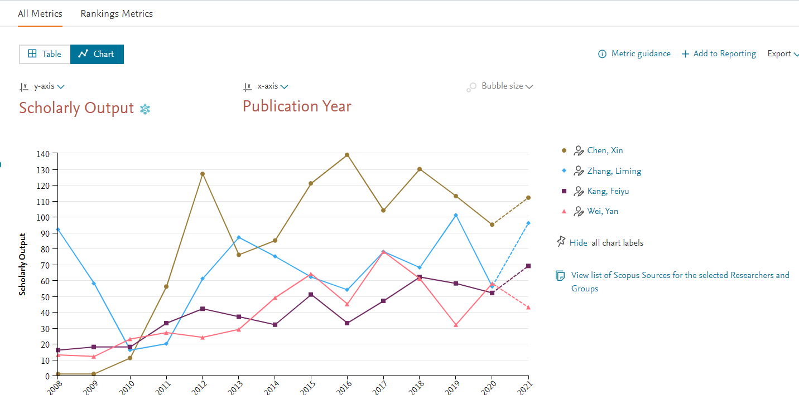
Scival学者分析

Slide 34
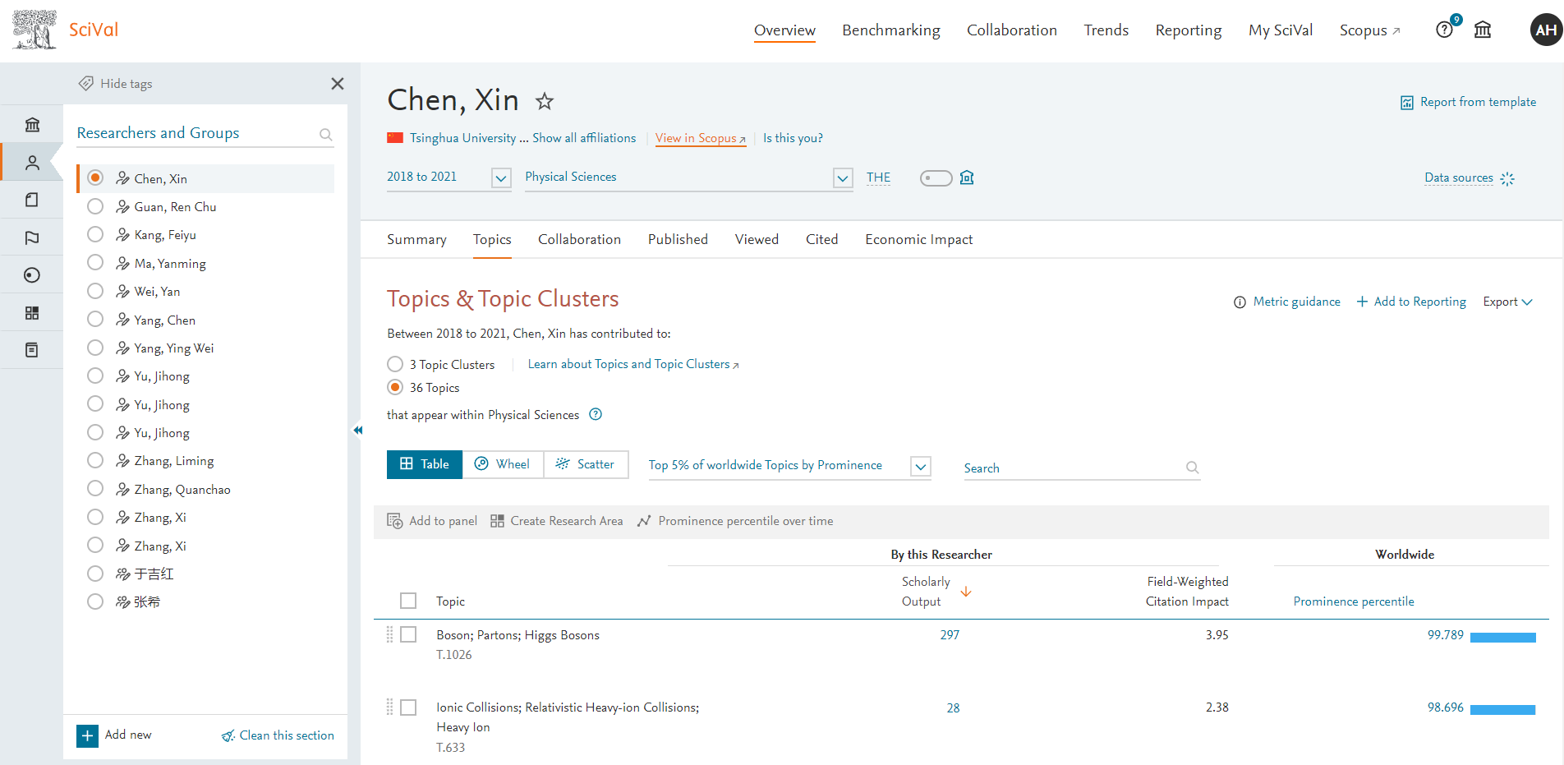
Scival学者分析

Slide 35
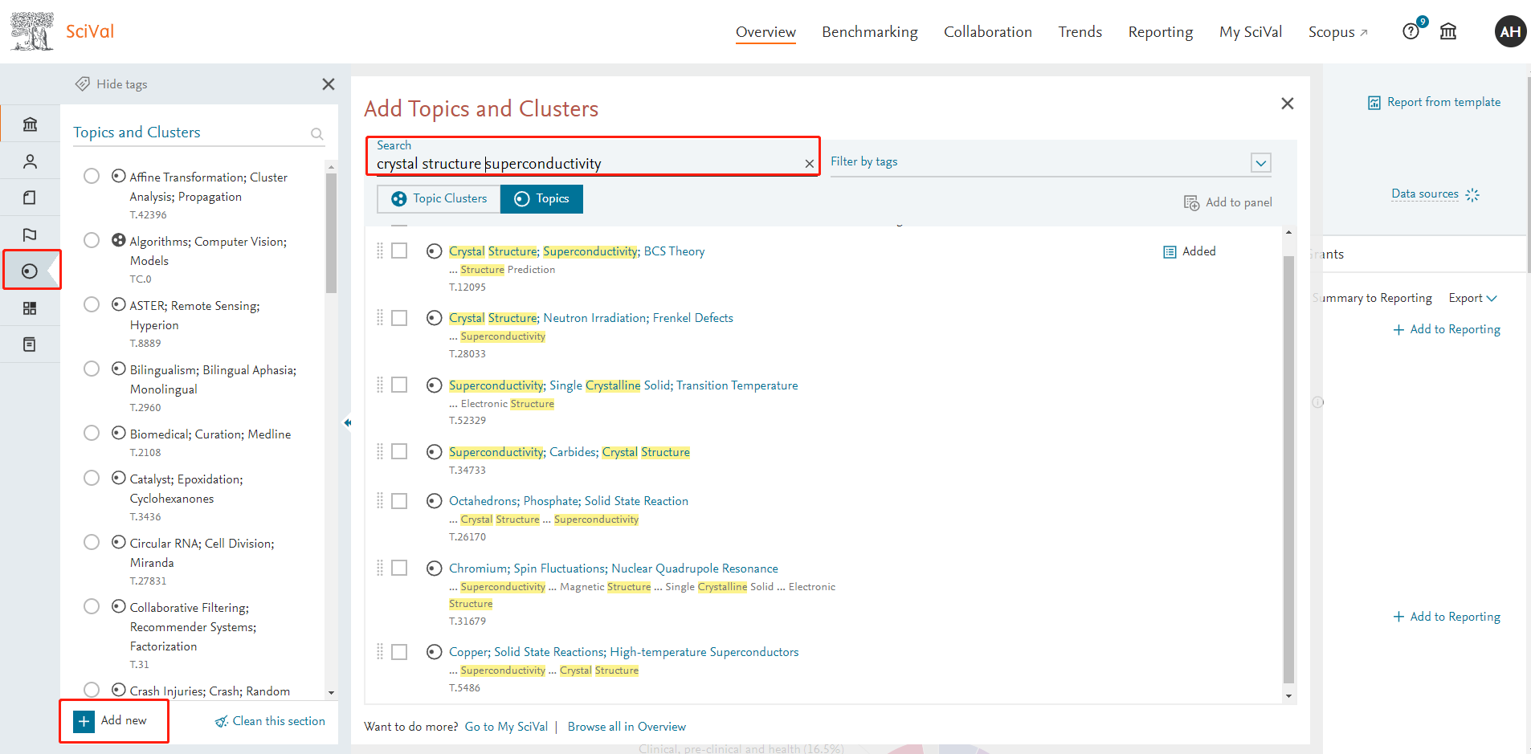
Scival研究主题

Slide 36
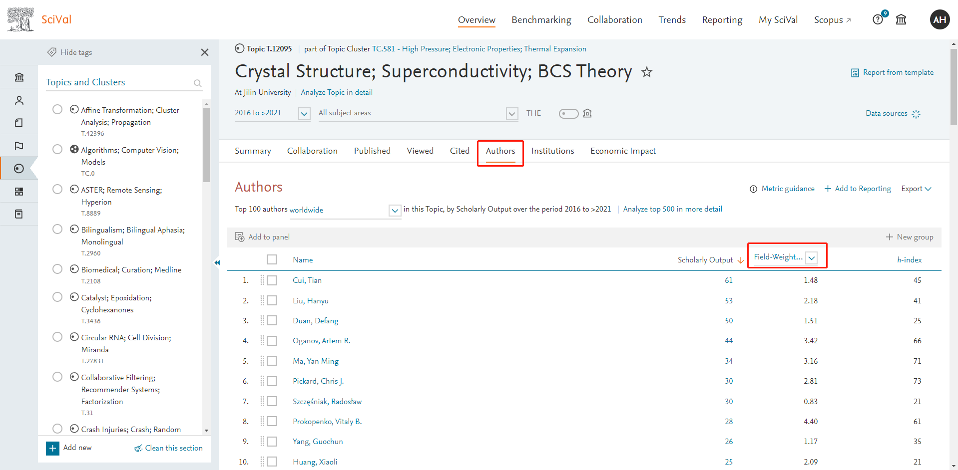
研究主题

Slide 37
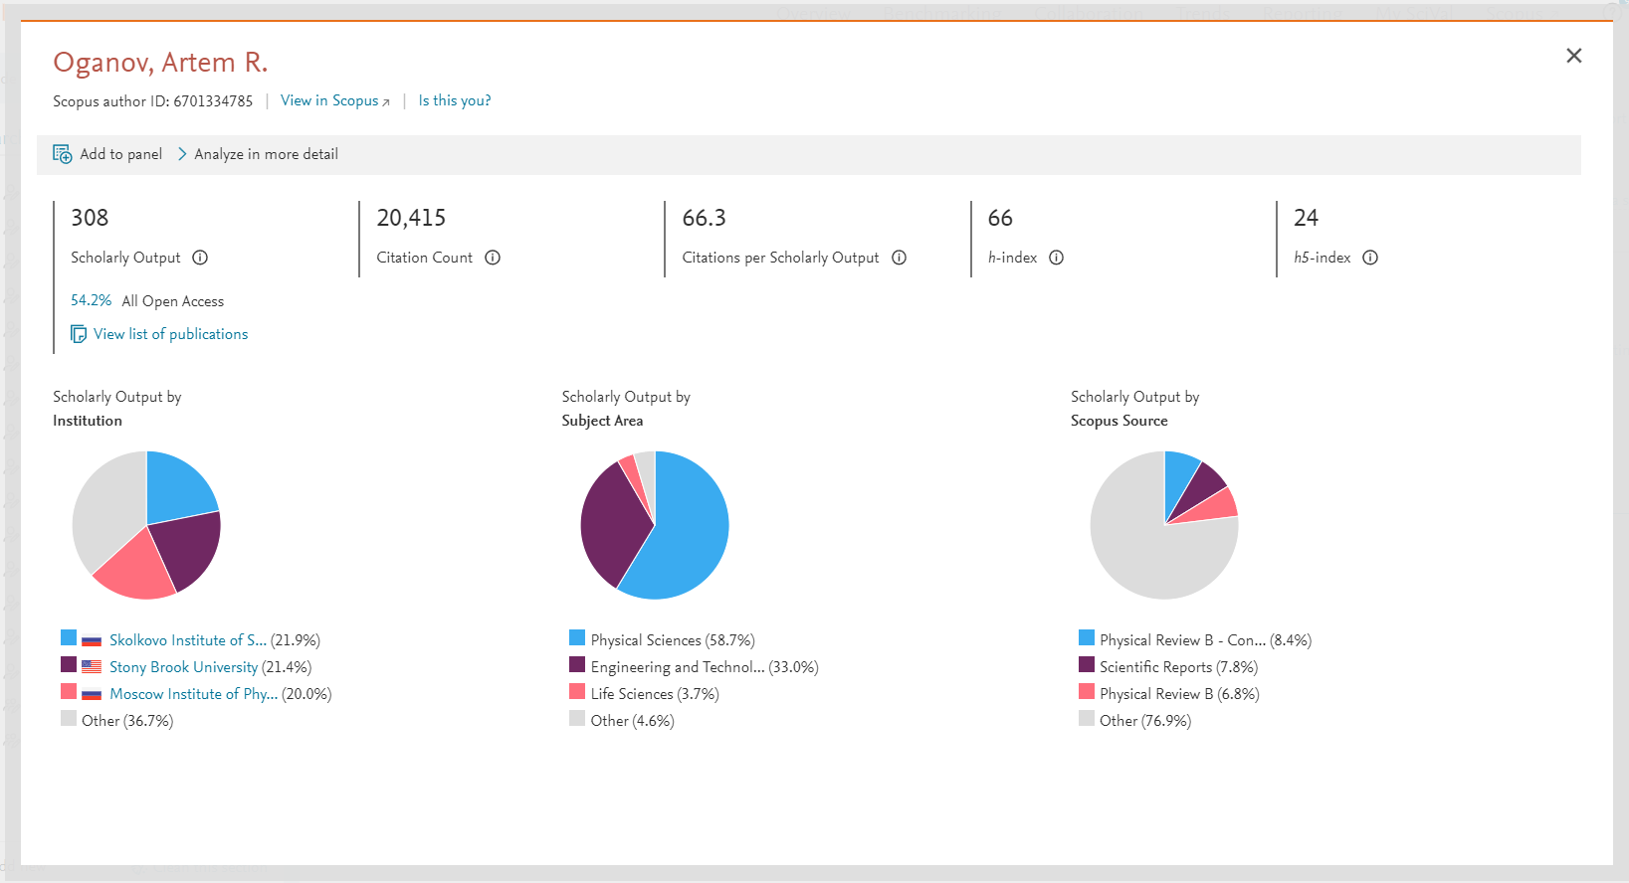
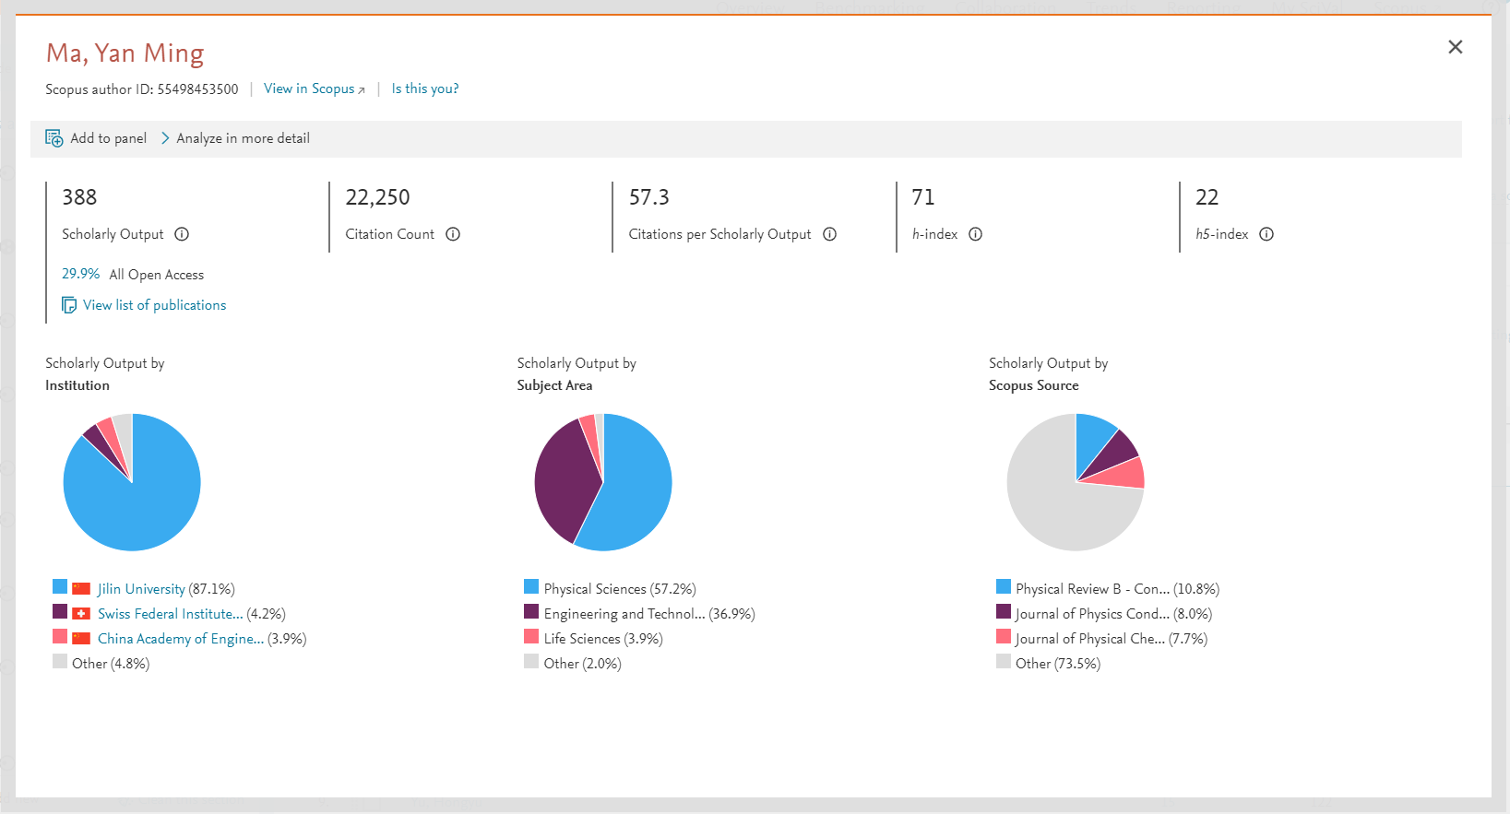
研究主题

Slide 38
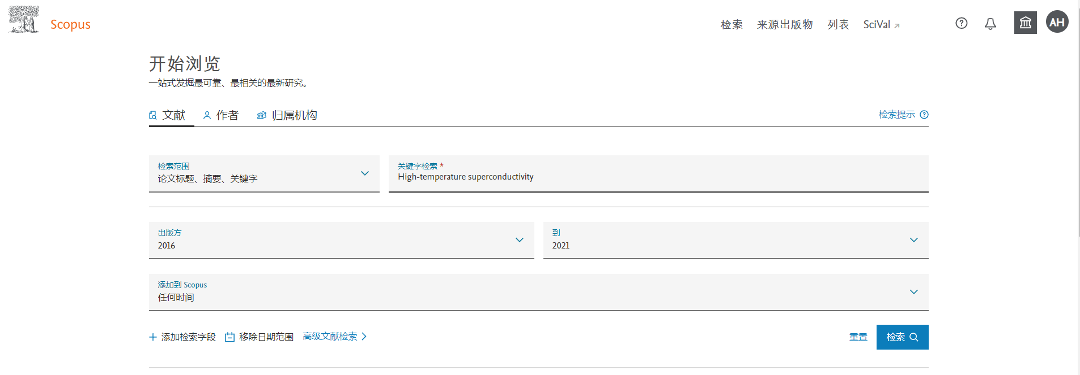
Scopus检索分析

Slide 39
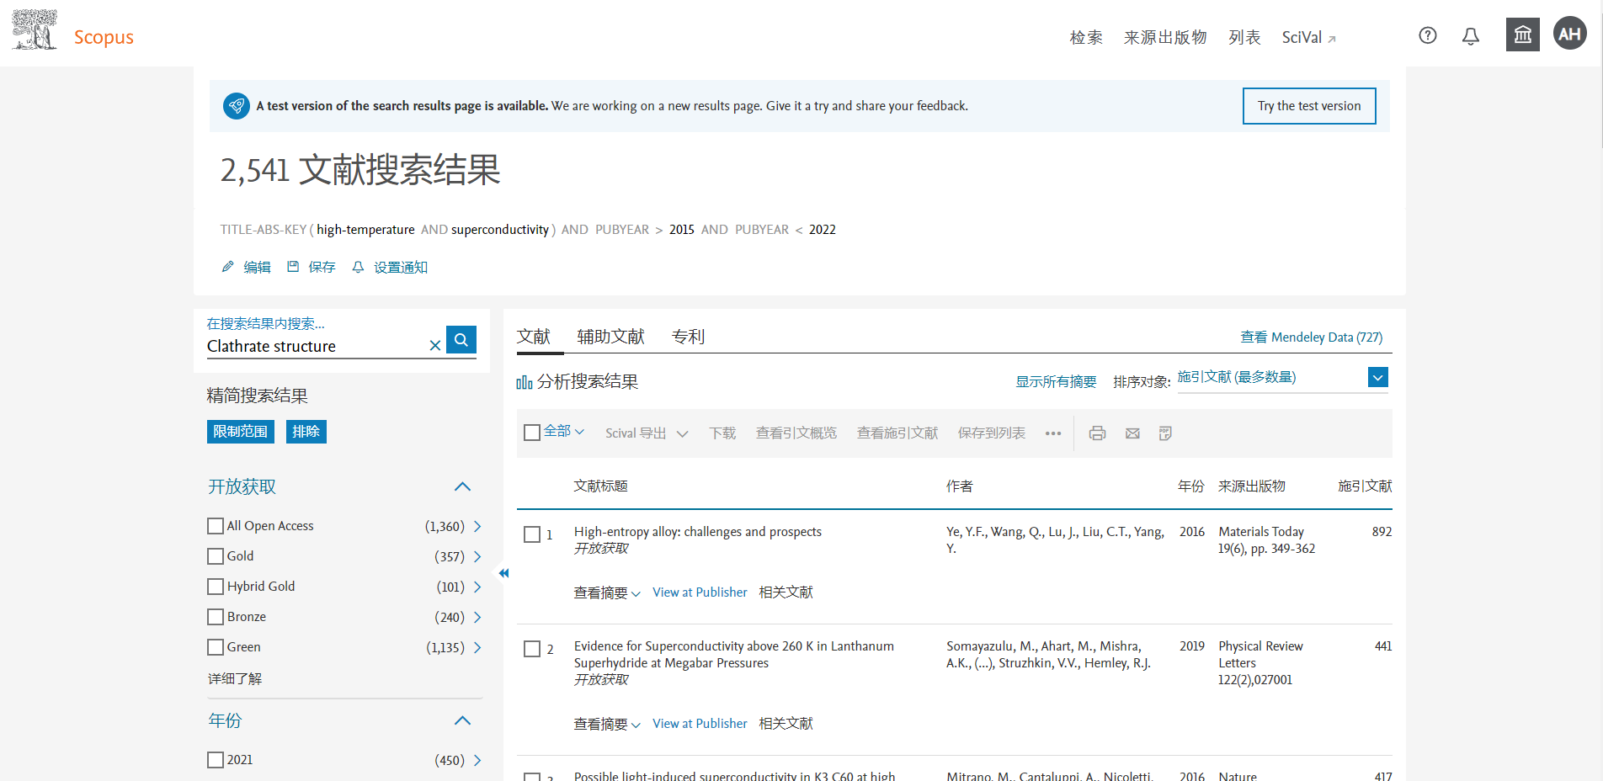
Scopus检索分析

Slide 40
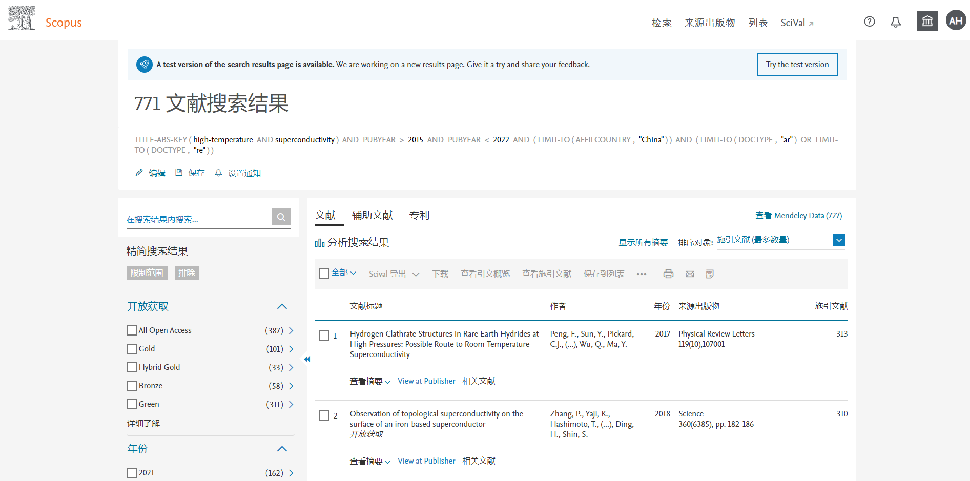
Scopus检索分析

Slide 41
Scopus检索分析

Slide 42
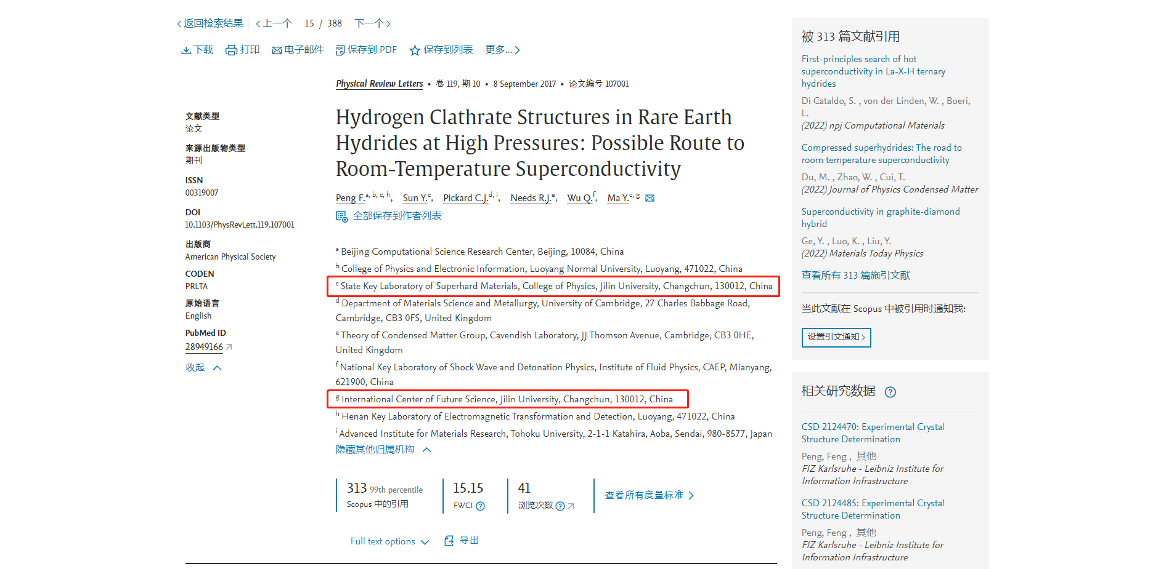
Scopus检索分析

Slide 43
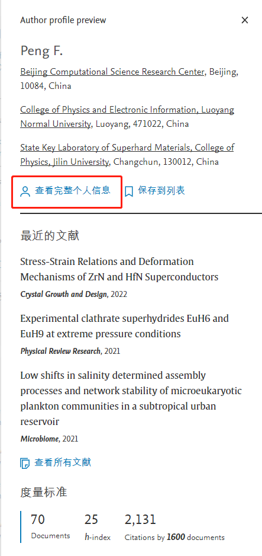
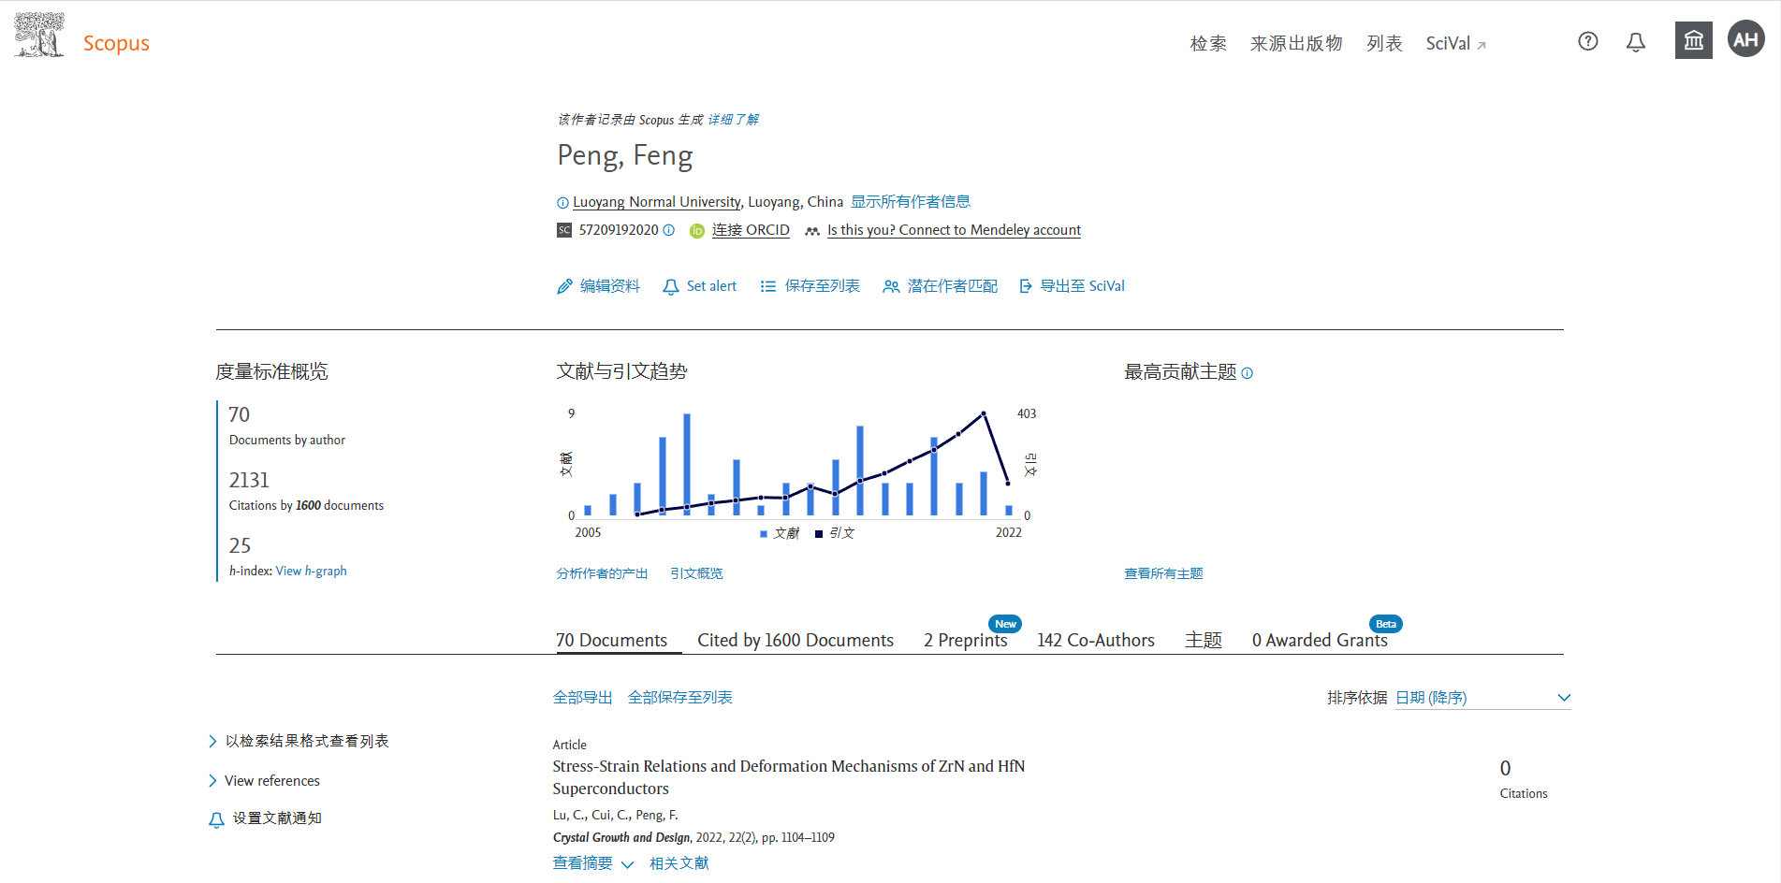
Scopus检索分析

Slide 44
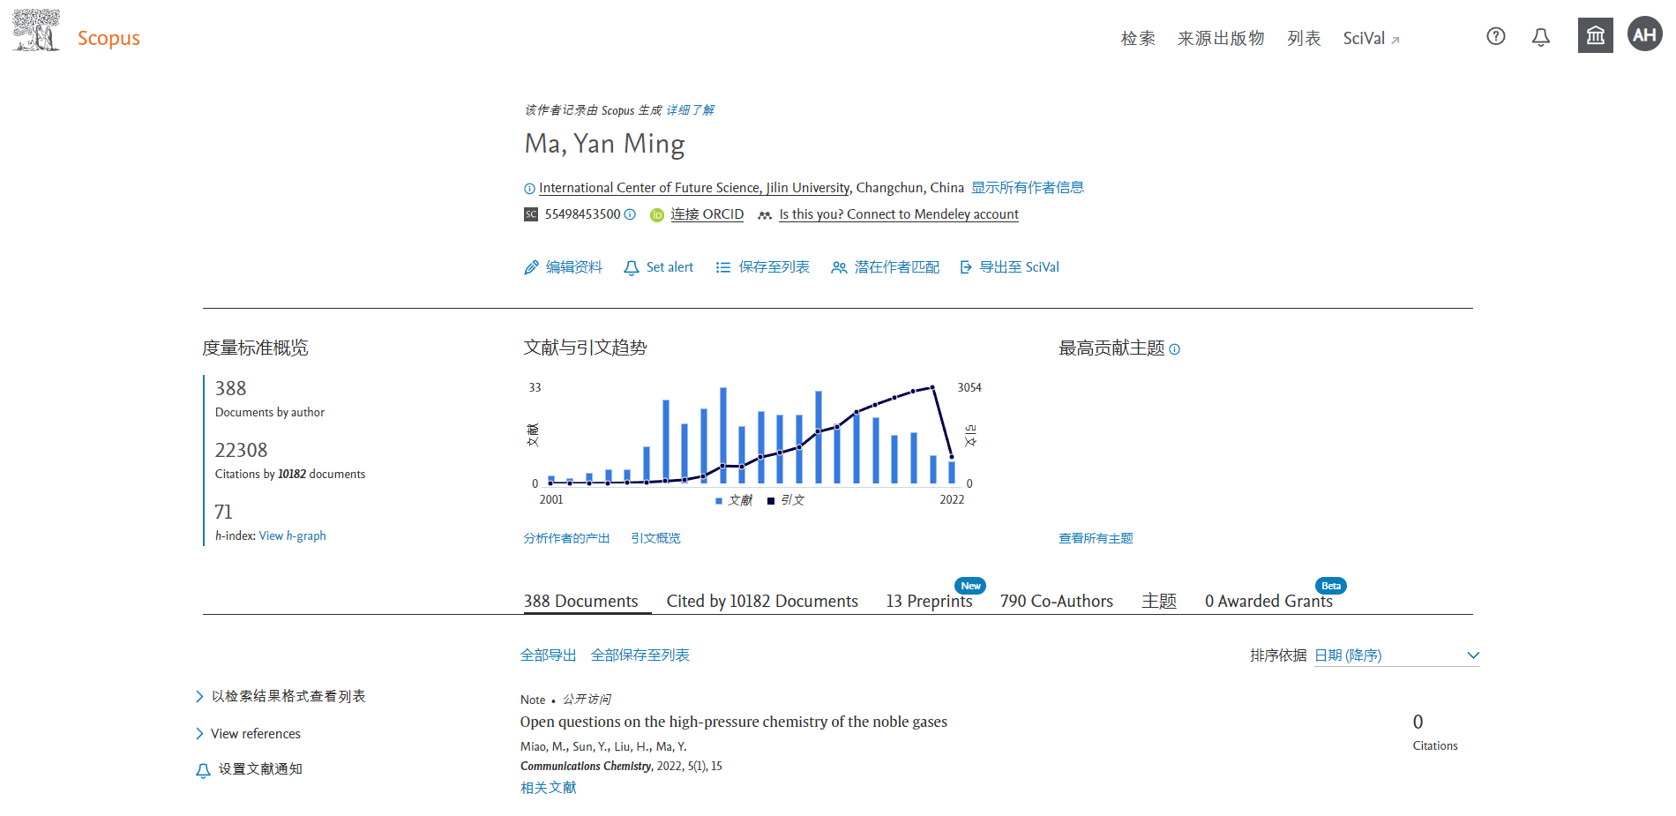
Scopus检索分析

Slide 45
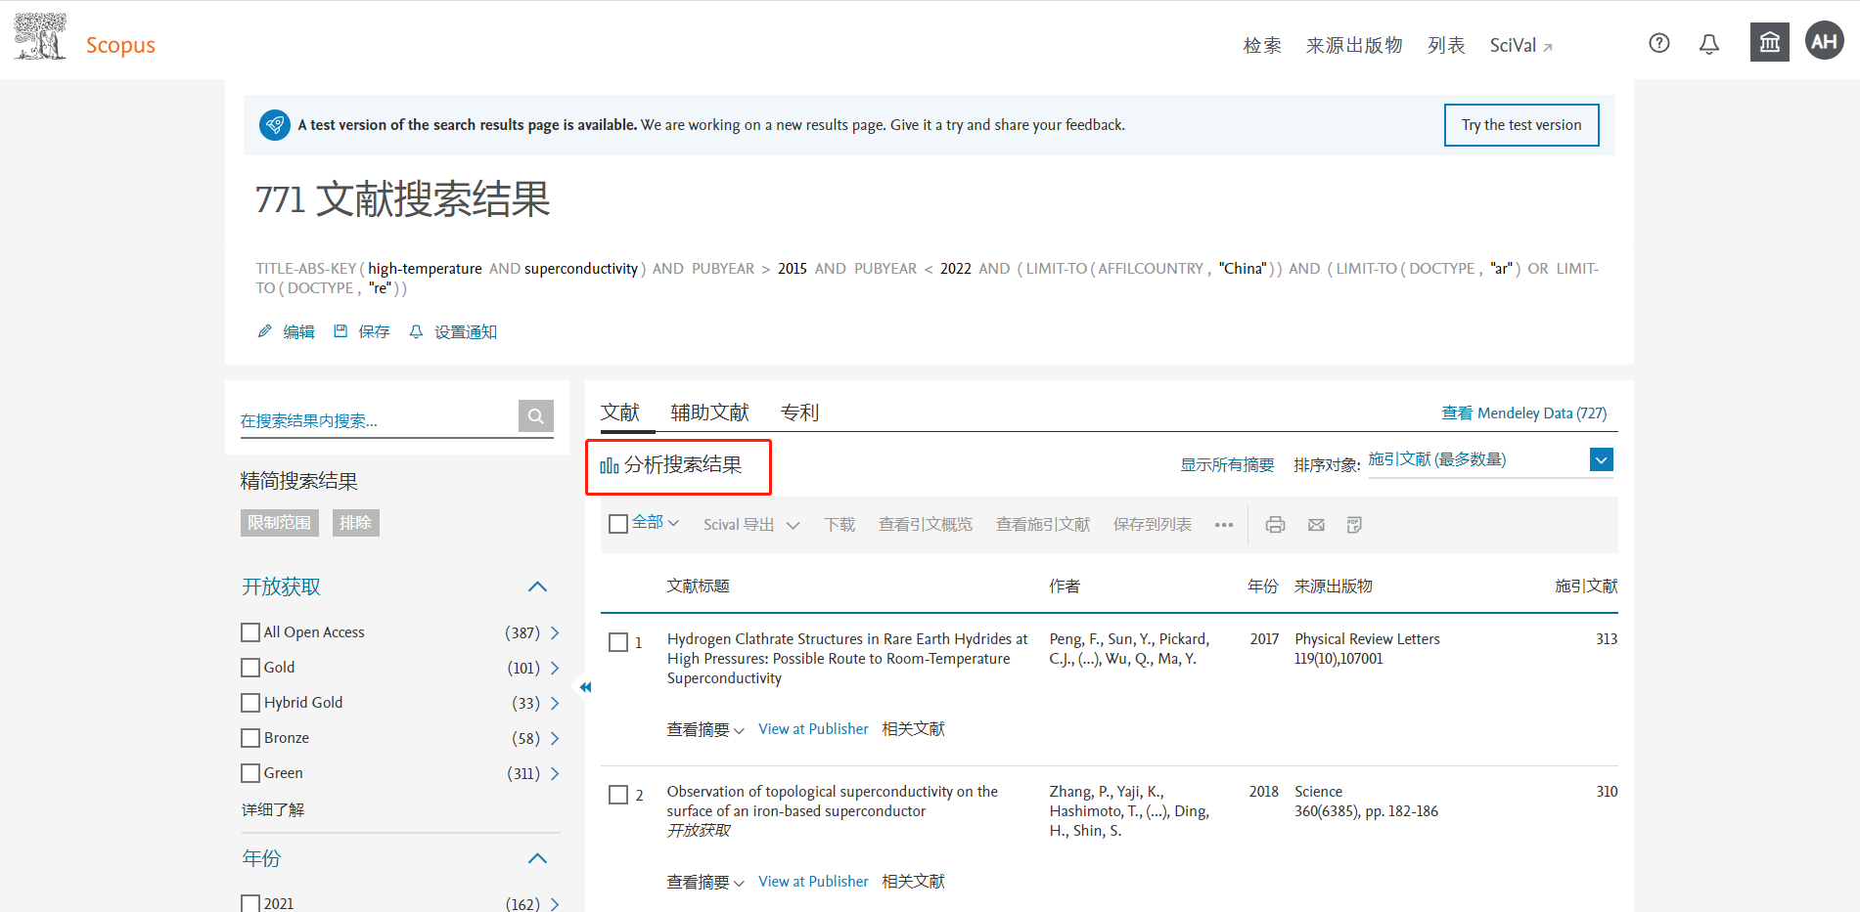
Scopus结果分析
进入Scival中分析文献集：topics，机构，作者……

Slide 46
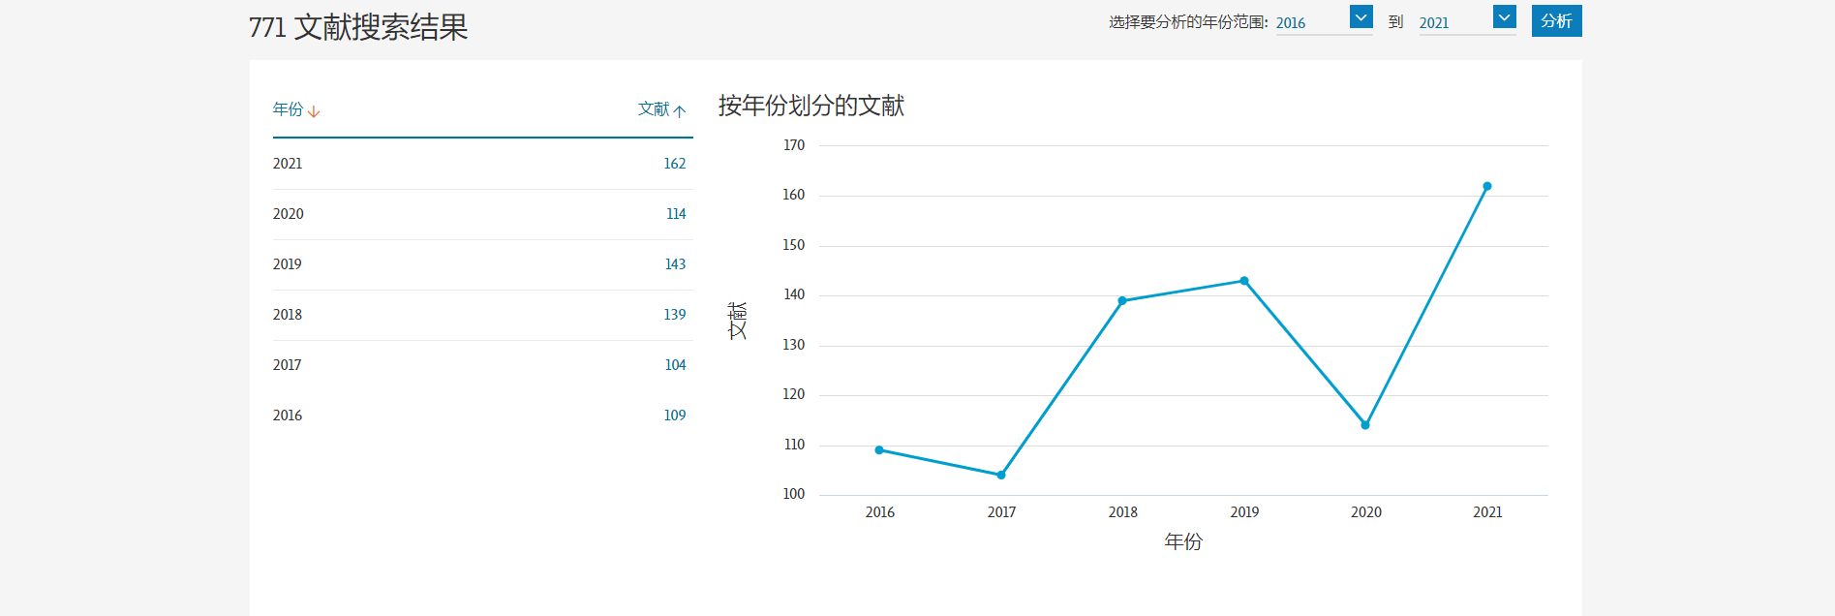
Scopus结果分析

Slide 47
Scopus结果分析

Slide 48
4.获取学者科研信息
Scopus作者检索
Scival学者分析

Slide 49
Scopus作者检索

Slide 50
Scopus作者检索

Slide 51
Scopus作者检索——作者概览

Slide 52
Scopus作者检索——作者概览

Slide 53
Scival学者分析——定义新的作者
1
进入overview页面会，
点击对象面板中作者。
点击左下方Add new。
4
2
3
5
2

Slide 54
Scival学者分析——sUMMARY
1
总发文量
FWCI
被引次数
篇均被引
H指数
H5指数

Slide 55
Scival学者分析——pUBLISHED
1

Slide 56
Scival学者分析——pUBLISHED
1
2

Slide 57
Scival学者分析——Topics
1
2

Slide 58
Scival学者分析——aHTHORS
1
Scival研究主题
Authors
定位作者
查看发文量、被引排位

Slide 59
有答案了吗？
往哪个领域发展自己的科研之路？
去哪里开启这场征程？
谁来引领我的科研之行？
如何了解自己的领航者？
Scival国家地区
Scival机构分析
Scival研究主题
Scival对标分析
Scival学者分析
Scopus结果分析
Scopus学者概览

Slide 60
为科研助力！
吉林大学图书馆

